Slide 1



МБДОУ «Детский сад №21 «Теремок»
Мероприятия с детьми города Ханты-Мансийска в рамках проекта «Сад добрых дел»

Slide 2
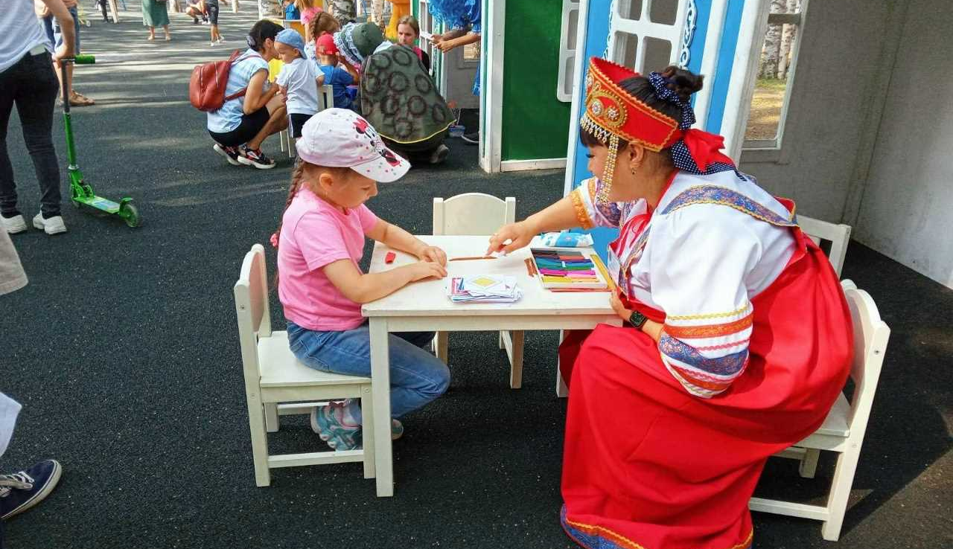
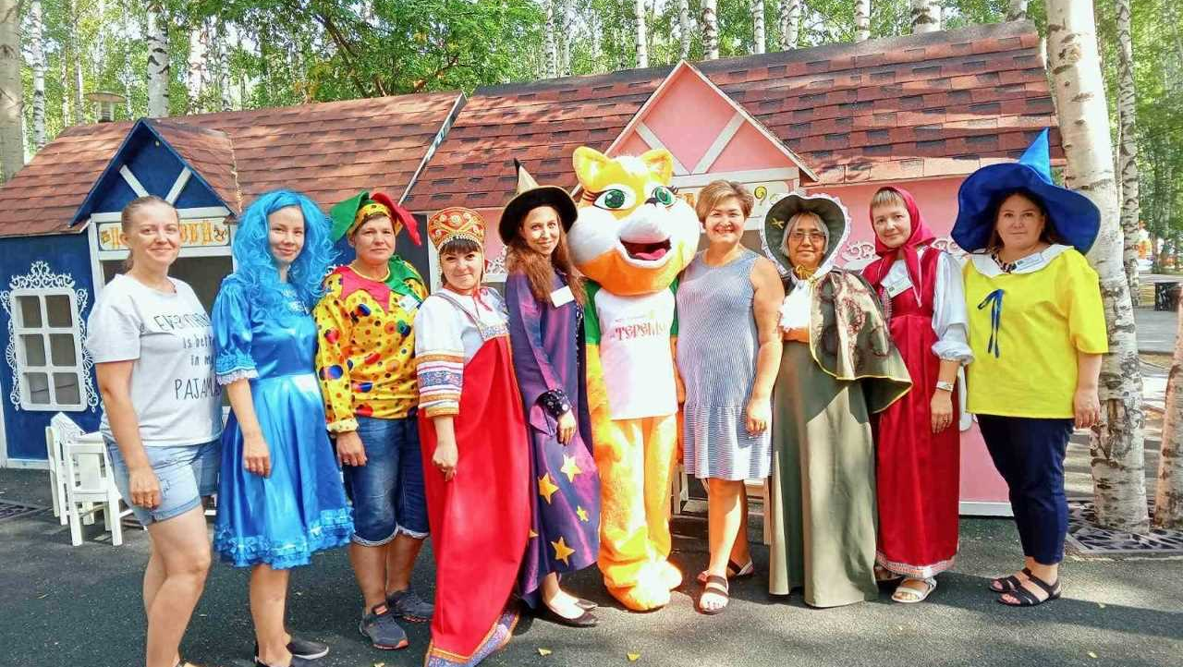
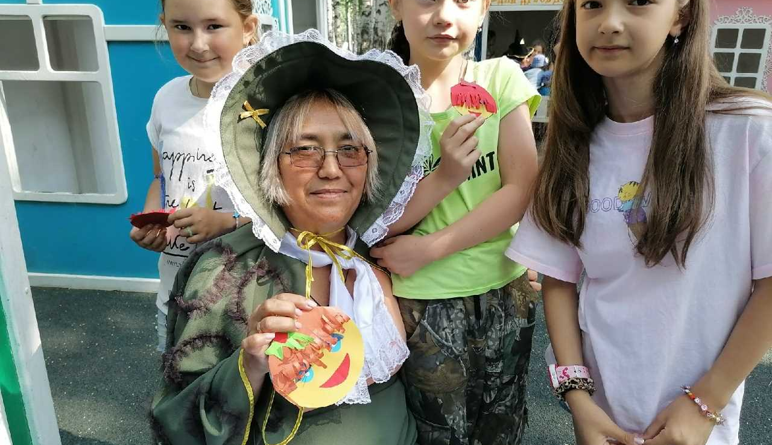
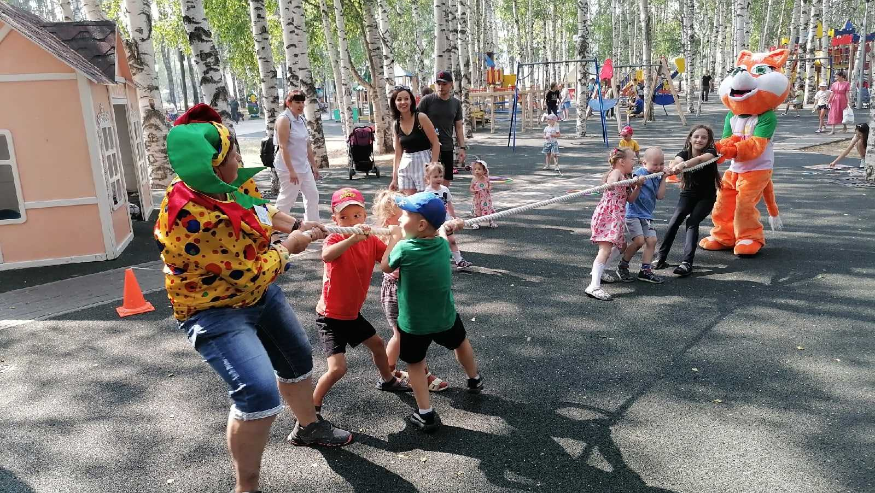
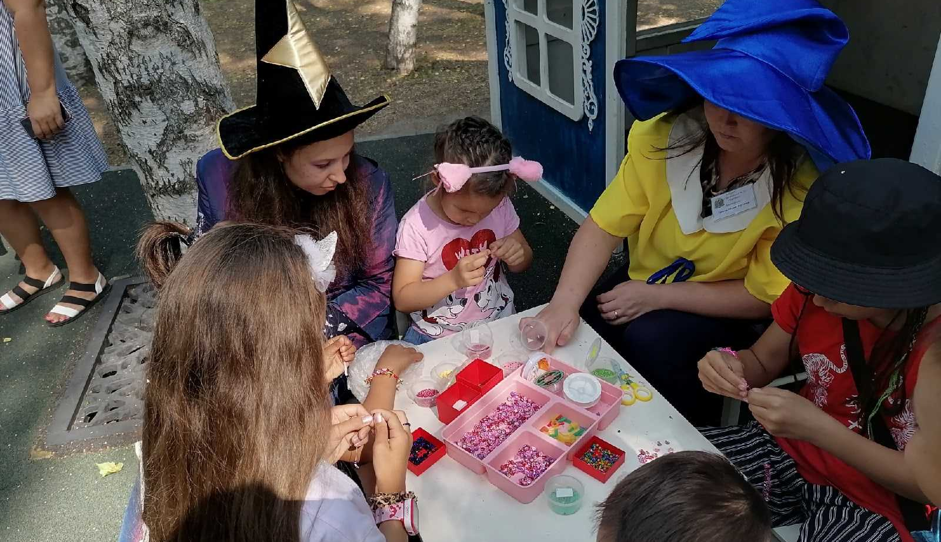
Педагоги детского сада провели для ребят мастер-классы по изготовлению блокнотов «Веселые рожицы», открыток в технике оригами и браслетов из бисера.
Кроме этого, для детей организовали веселое спортивное состязание «Быстрее, выше, сильнее!».
Источник: https://vk.com/club211760094?w=wall-211760094_107
Notes:
ПРИМЕЧАНИЕ. Чтобы изменить изображения на этом слайде, выберите рисунок и удалите его. Затем нажмите значок вставки рисунка в заполнителе, чтобы вставить собственное изображение.

Slide 3
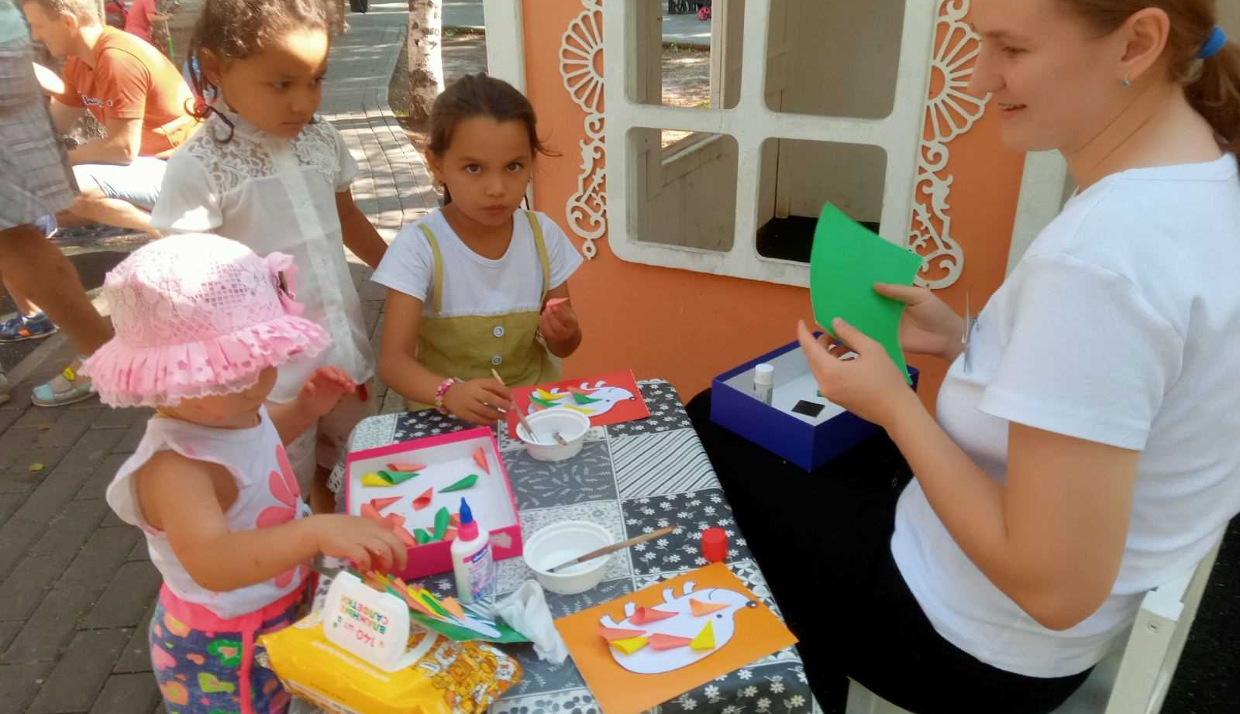
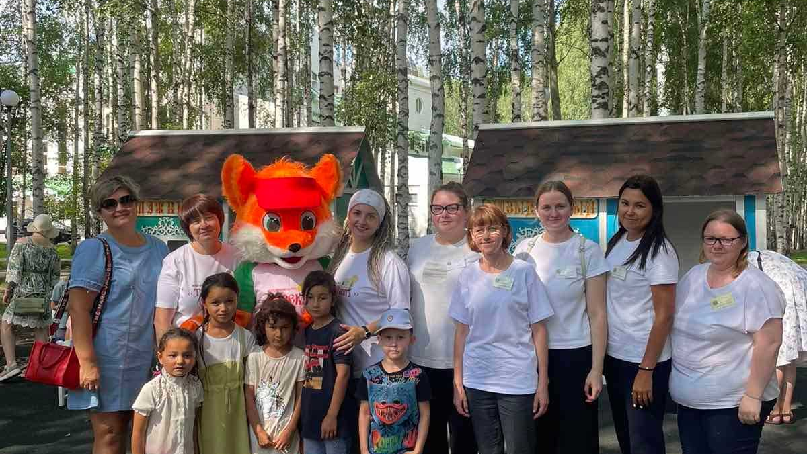
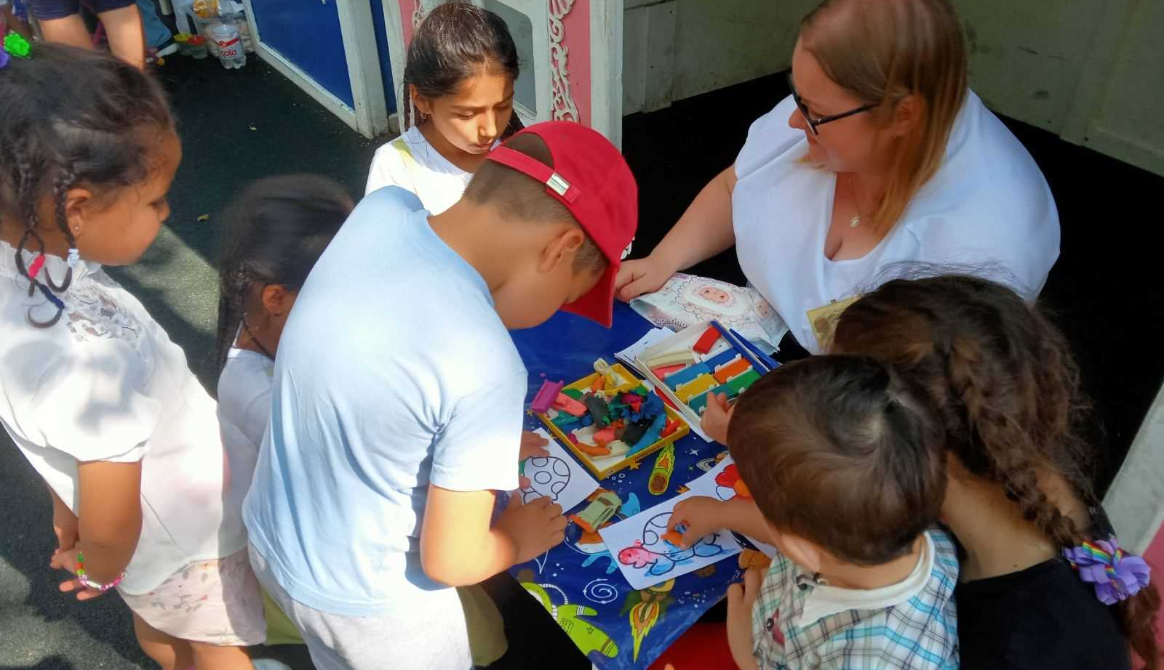
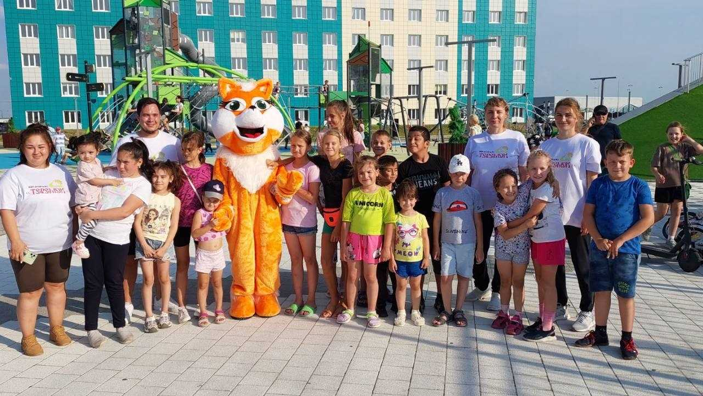
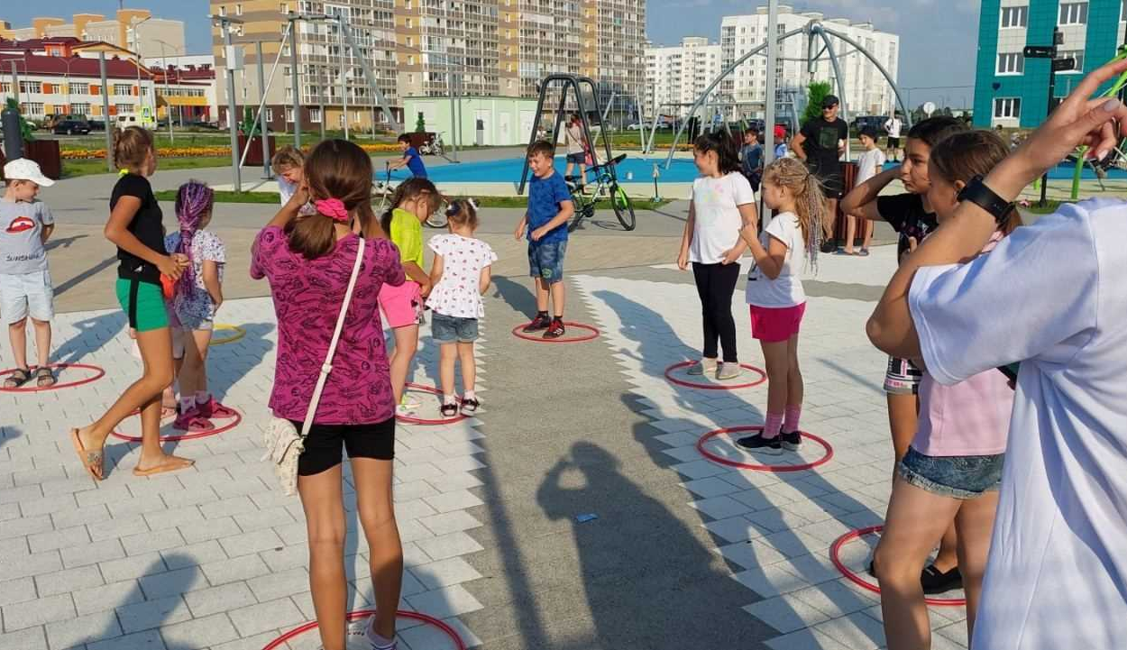
Юным жителям и гостям города предложены мастер-классы по изготовлению веселого ежика из бумаги и созданию рисунков в технике платситинографии.
.
На городской площадке «Иртыш-2» для детей организовали спортивные эстафеты
Источник: https://vk.com/club211760094?w=wall-211760094_370
Notes:
ПРИМЕЧАНИЕ. Чтобы изменить изображения на этом слайде, выберите рисунок и удалите его. Затем нажмите значок вставки рисунка в заполнителе, чтобы вставить собственное изображение.

Slide 4
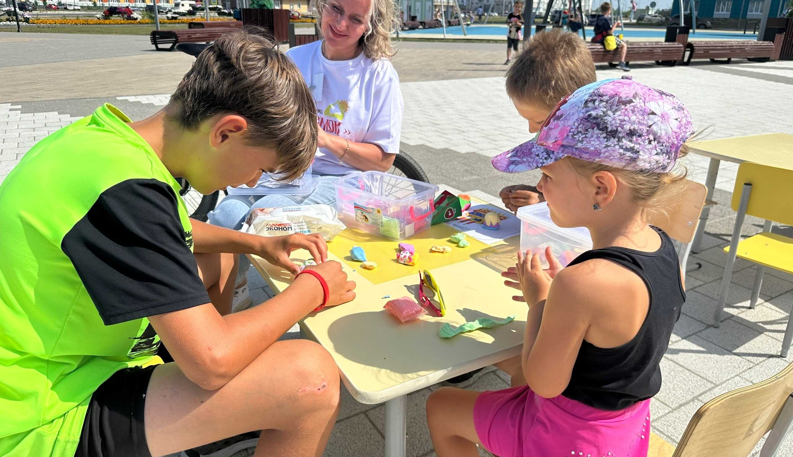
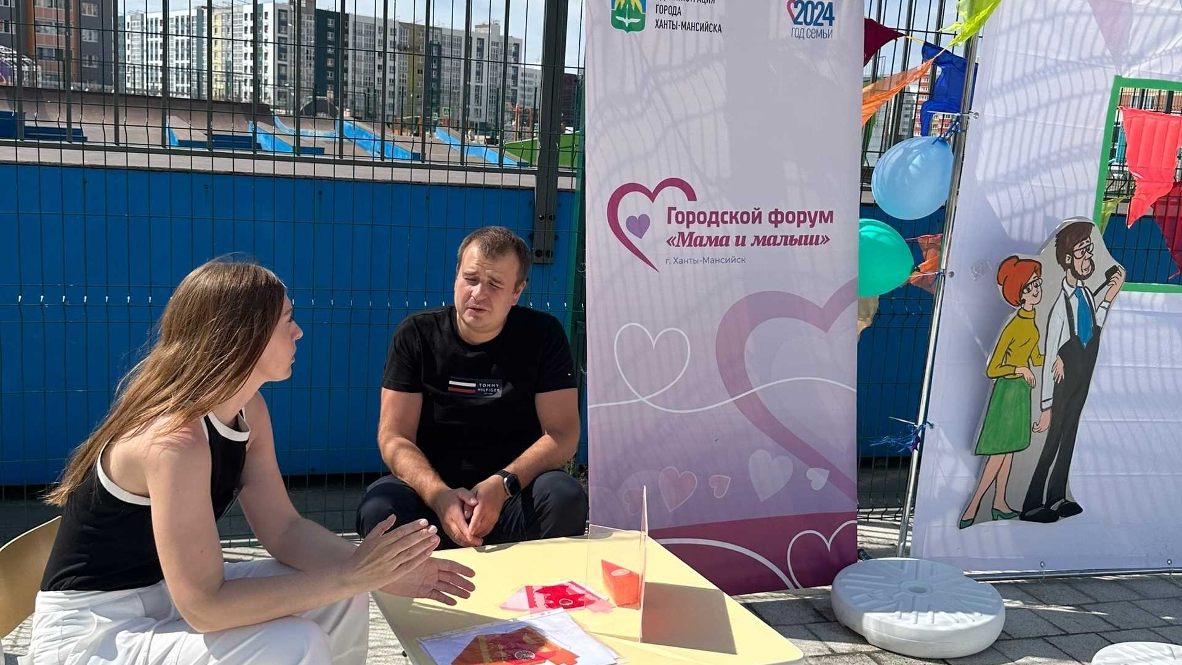
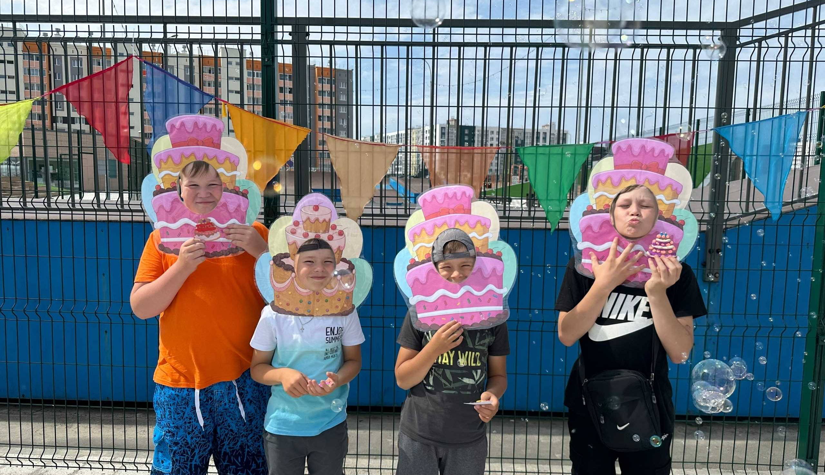
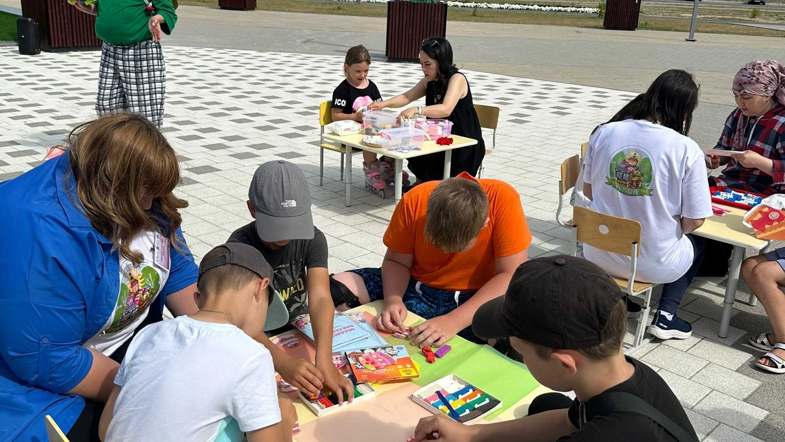
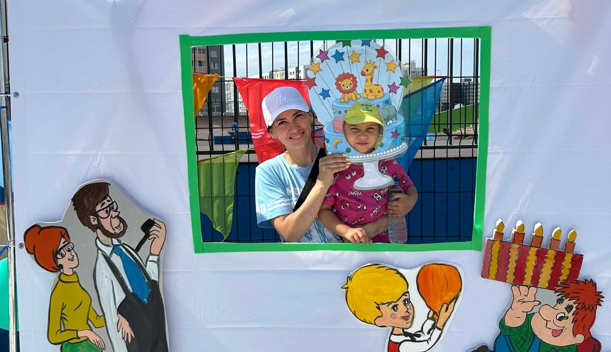
Дети играли и танцевали с Карлосоном, пускали мыльные пузыри, участвовали в эстафетах, мастерили магнитики из воздушного пластилина, играли в игры на развитие мелкой моторики.
Традиционно для родителей работала консультационная площадка
Источник: https://vk.com/club211760094?w=wall-211760094_935
Notes:
ПРИМЕЧАНИЕ. Чтобы изменить изображения на этом слайде, выберите рисунок и удалите его. Затем нажмите значок вставки рисунка в заполнителе, чтобы вставить собственное изображение.

Slide 5
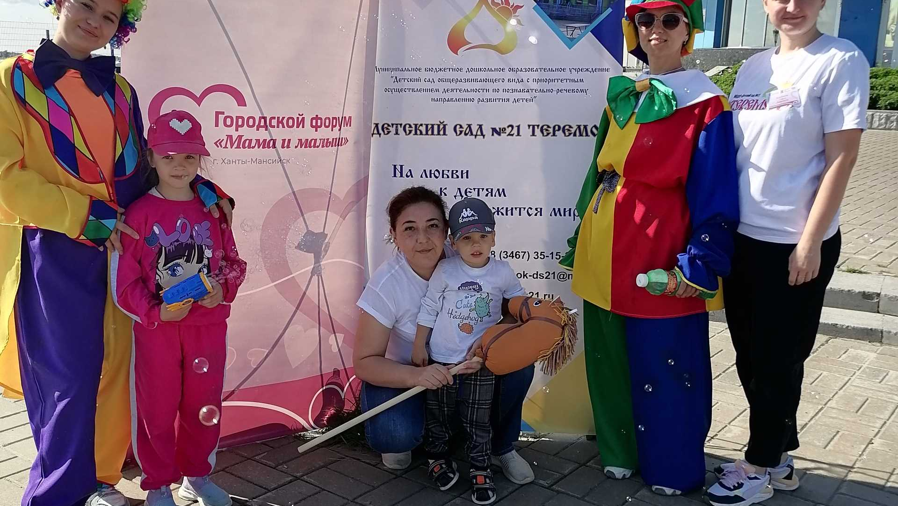
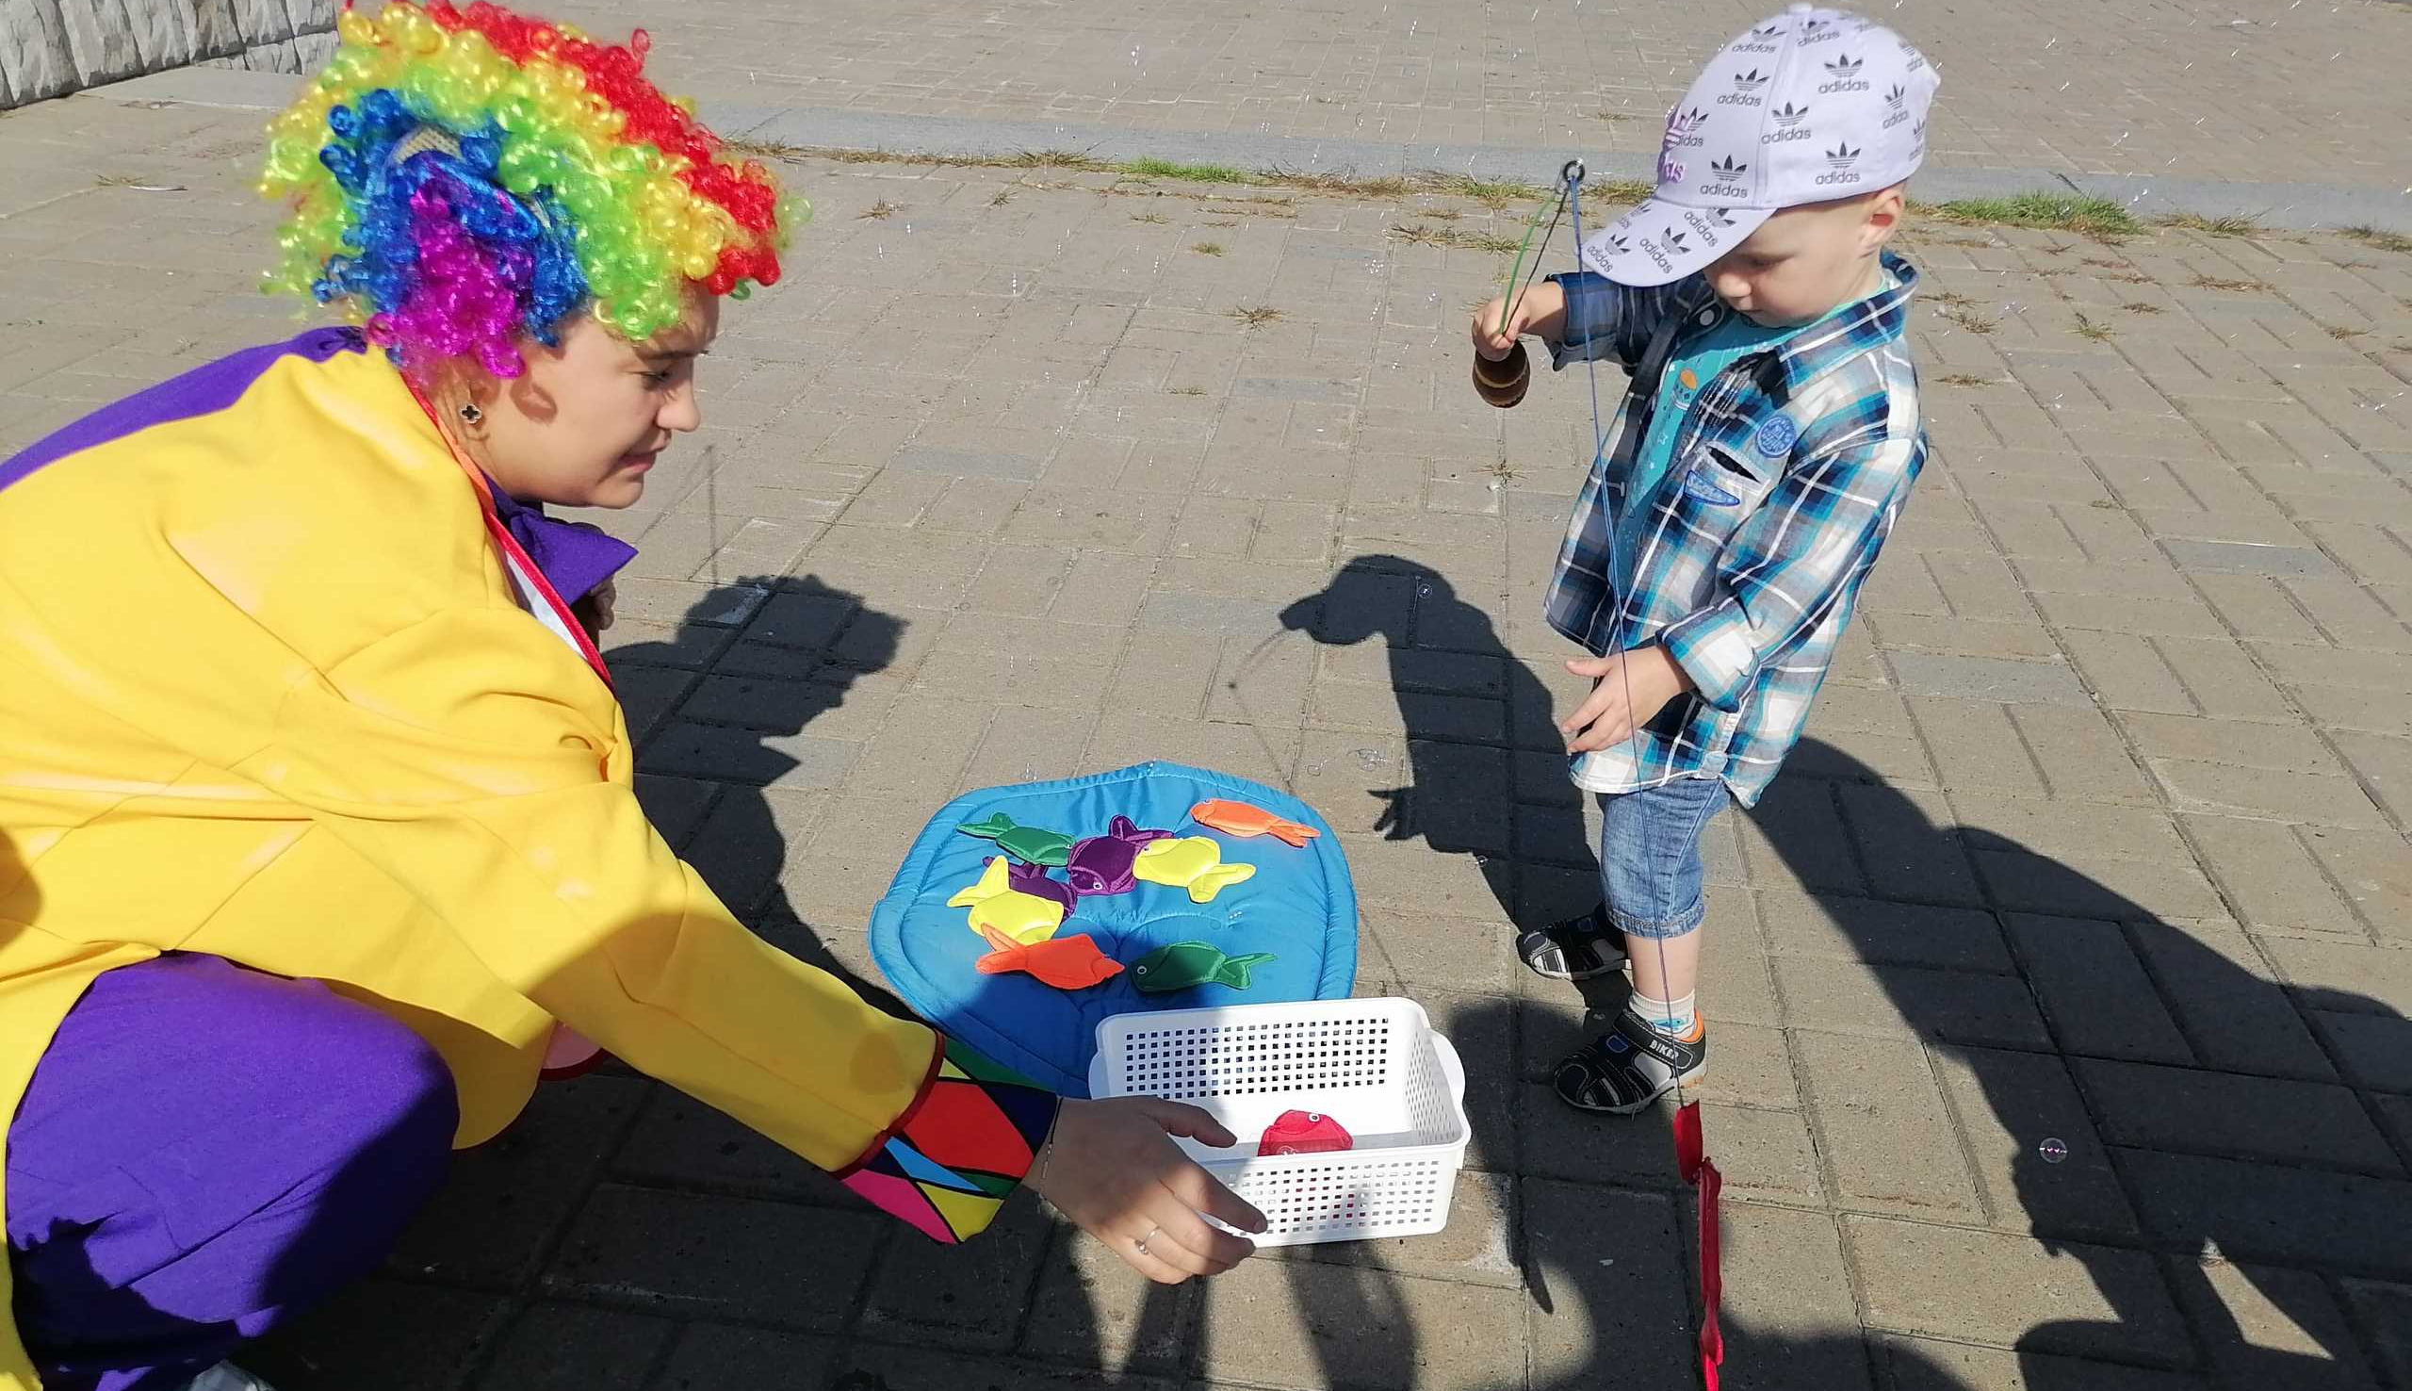
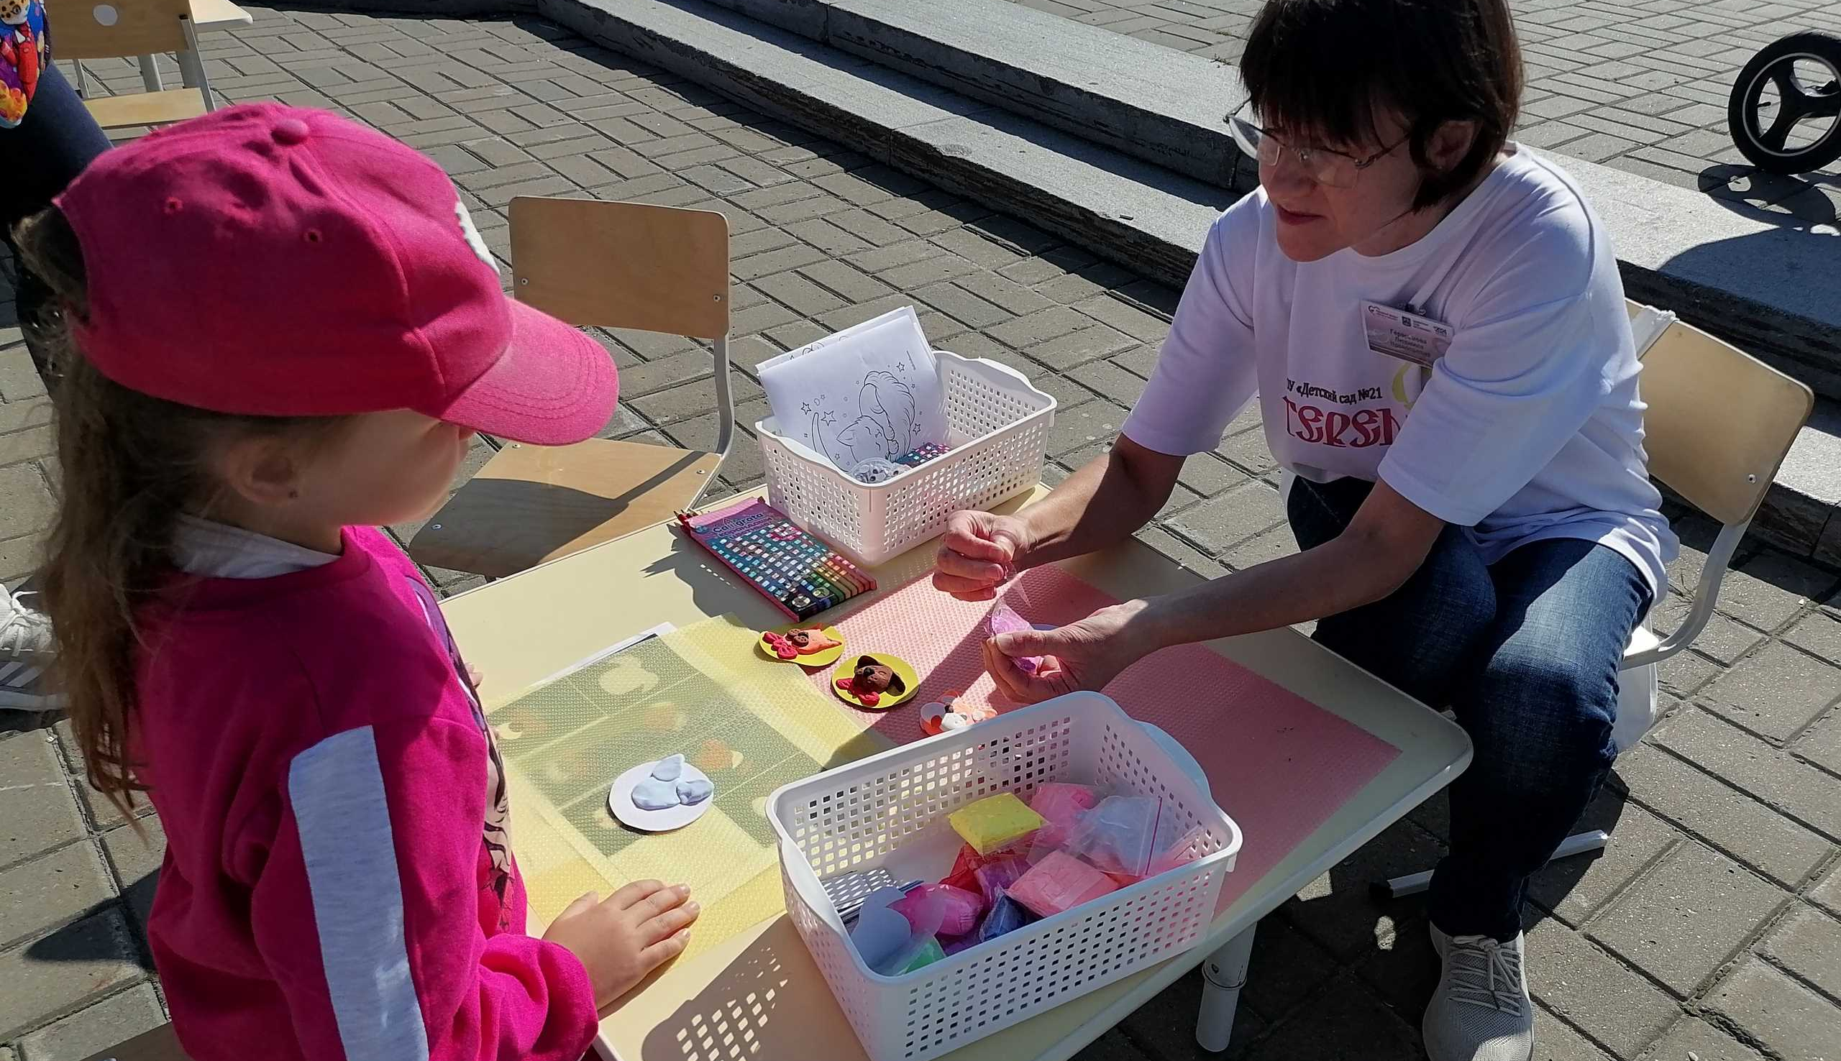
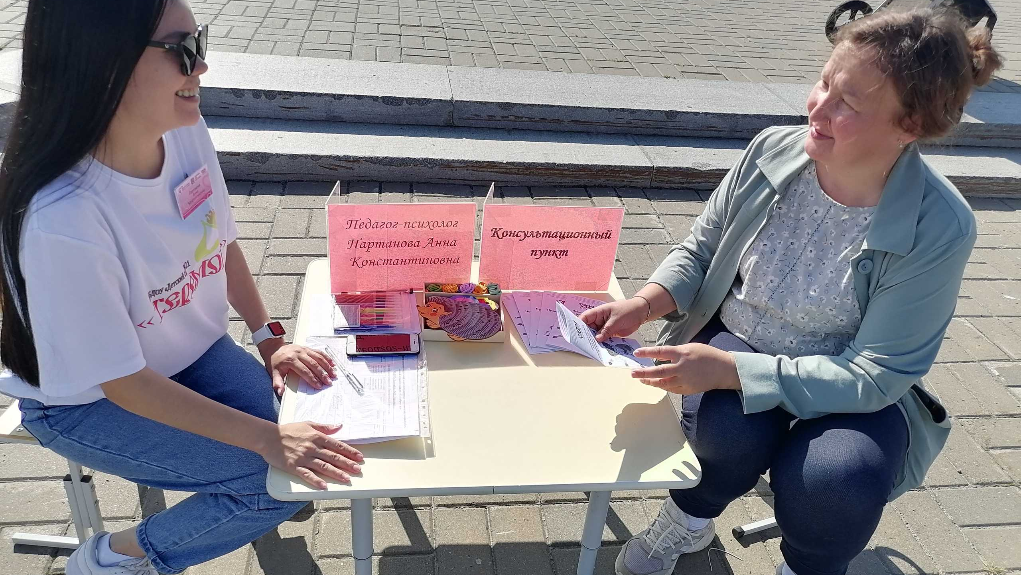
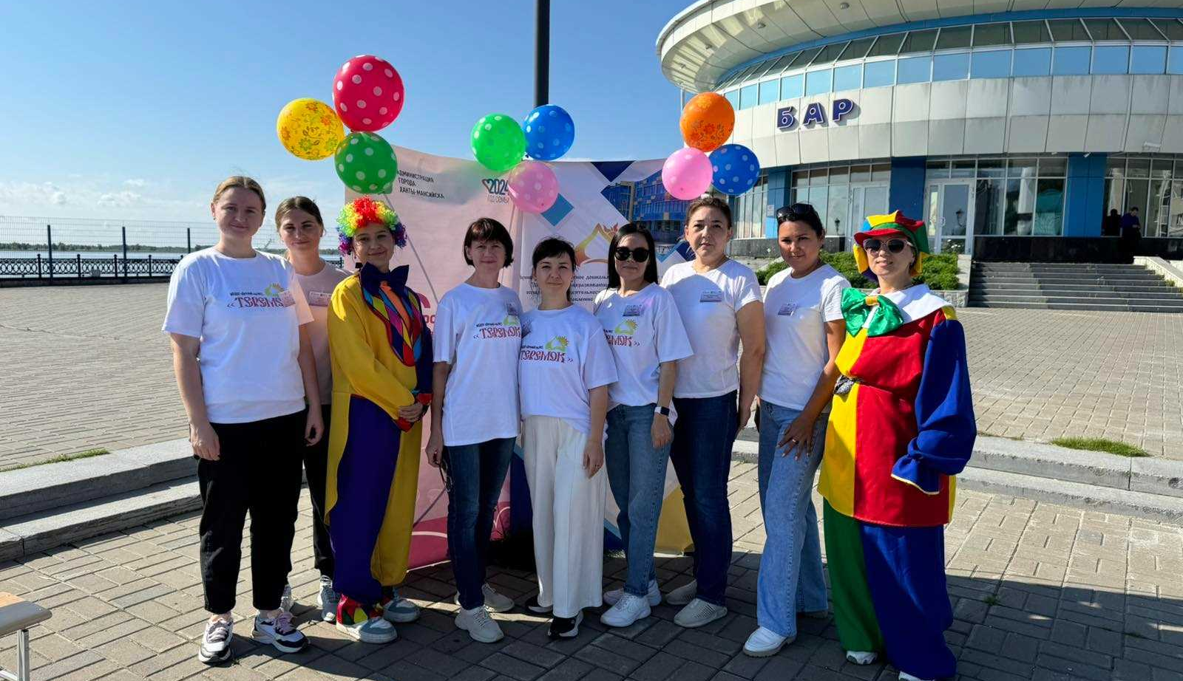
Педагоги провели творческие мастер-классы, на которых дети лепили животных, мастерили магнитики из воздушного пластилина. Не обошлось и без спортивных игр.
Для родителей на площадке организовали консультации по вопросам семейного воспитания и обучения детей.
Источник: https://vk.com/club211760094?w=wall-211760094_1002

Slide 6
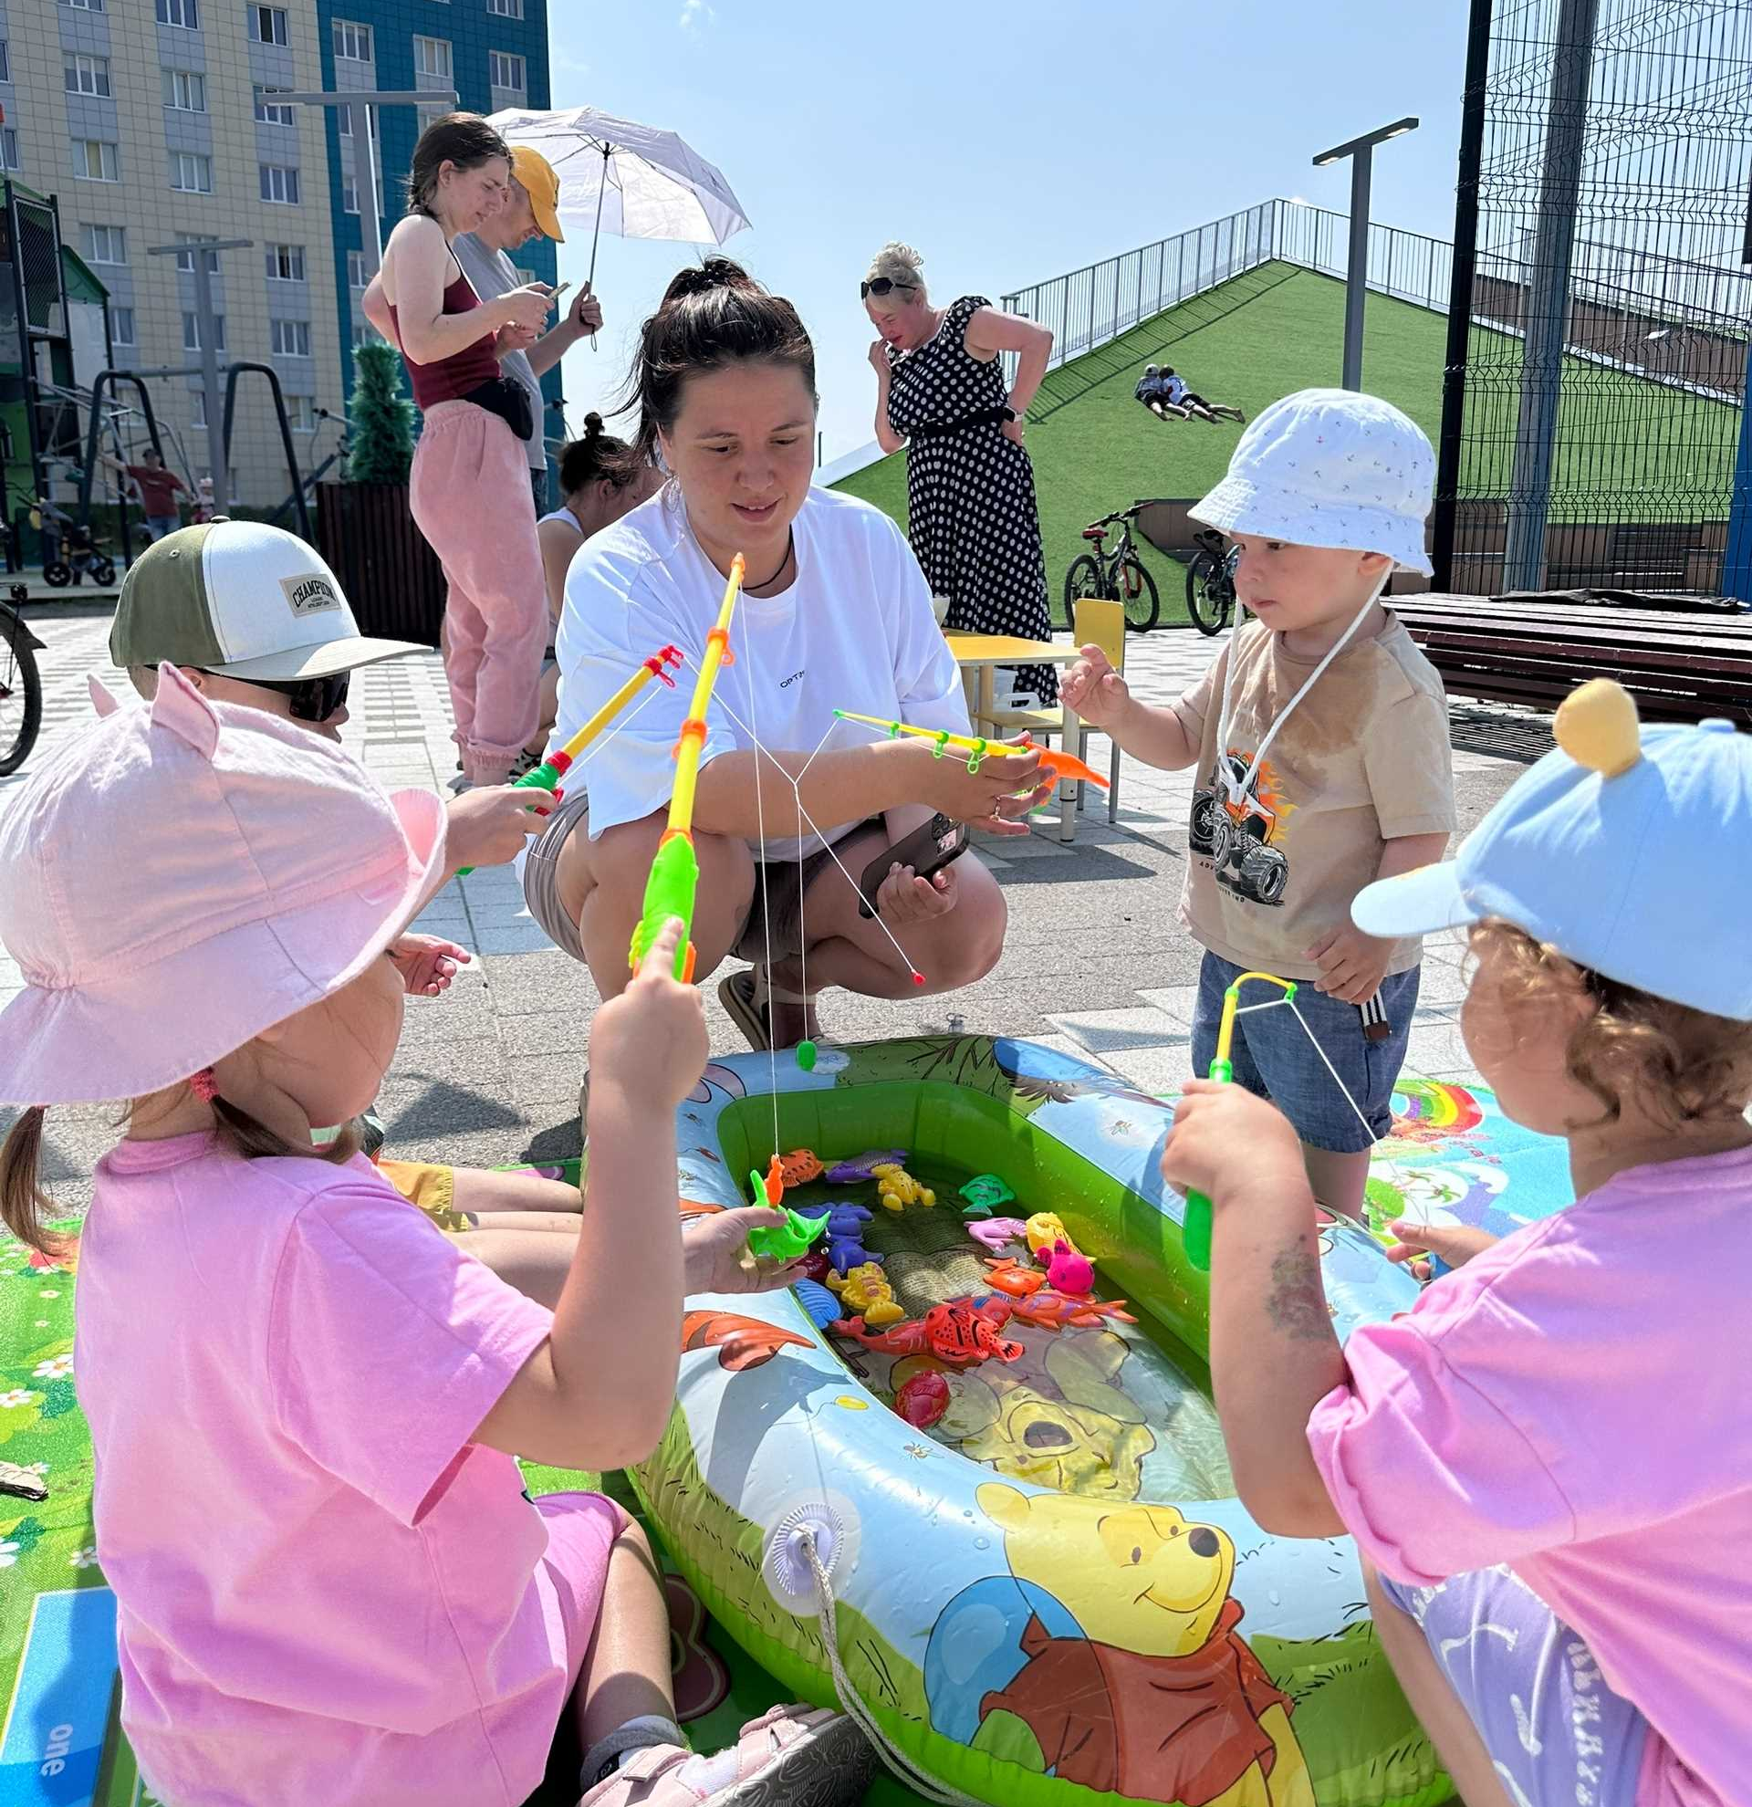
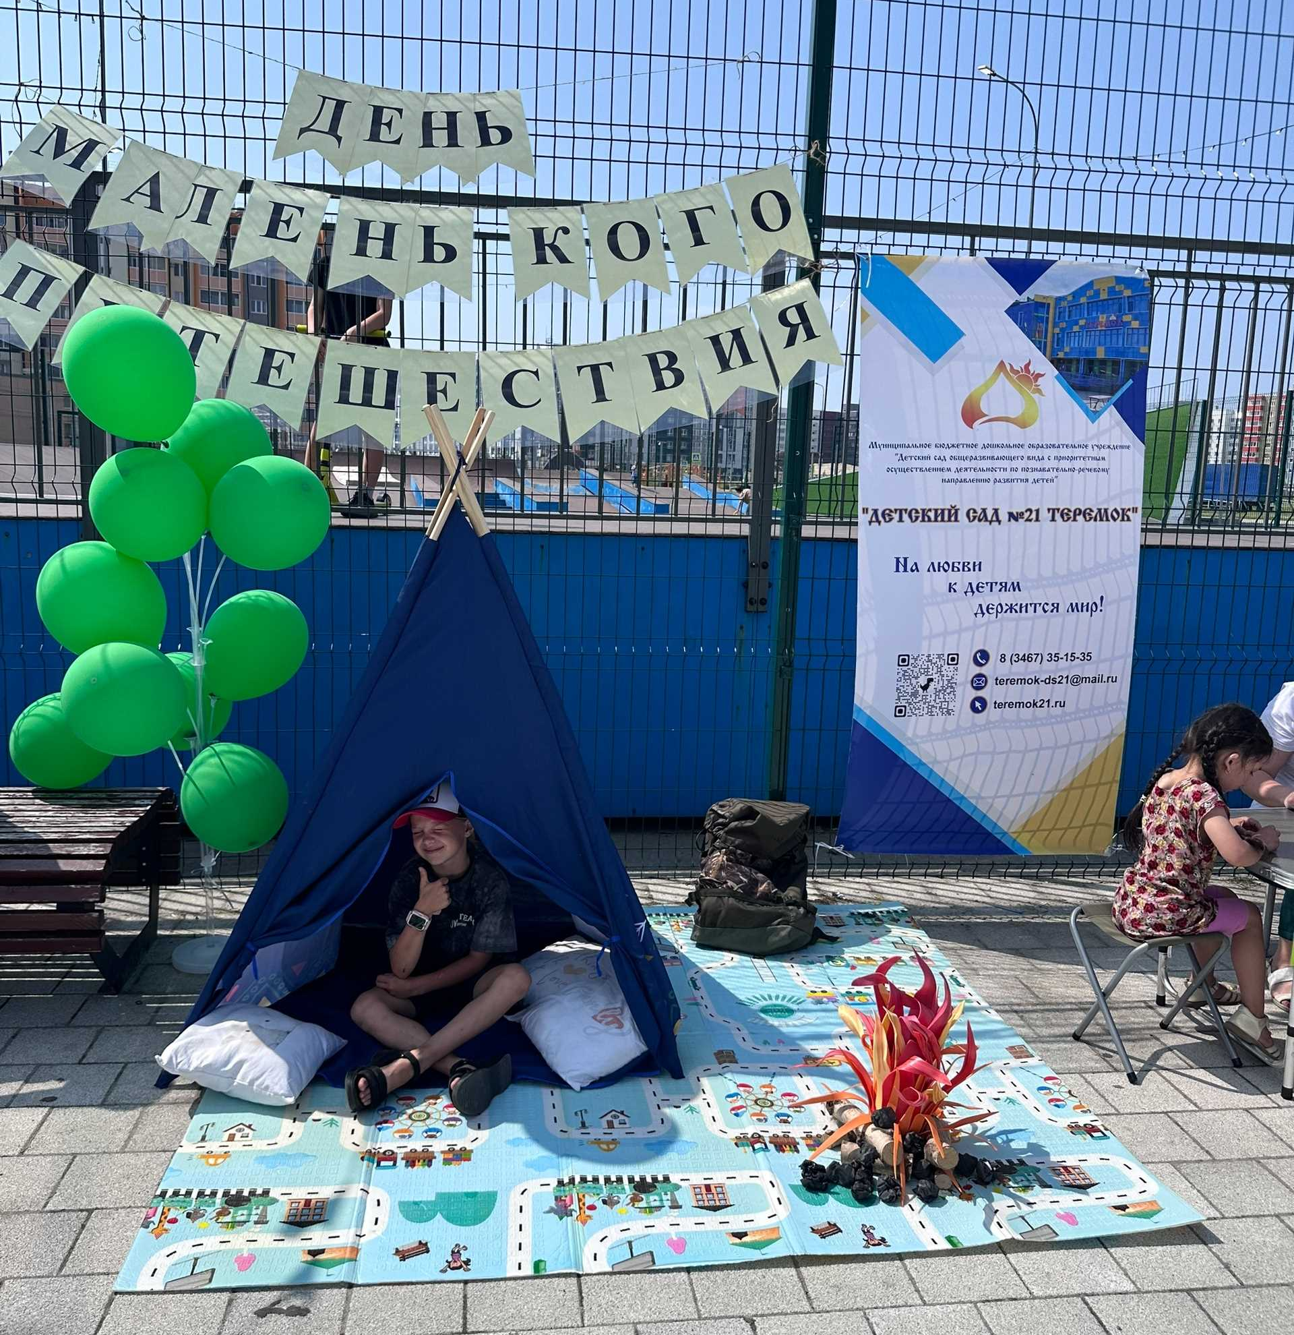
В День путешественника маленьким жителям и гостям города была предложена увлекательная игра «Рыбалка»
Для ребят была организована фотозона, где они могли не только сделать фото на память, но и укрыться от палящего солнца
Источник: https://vk.com/club211760094?w=wall-211760094_2112
Notes:
ПРИМЕЧАНИЕ. Чтобы изменить изображения на этом слайде, выберите рисунок и удалите его. Затем нажмите значок вставки рисунка в заполнителе, чтобы вставить собственное изображение.

Slide 7
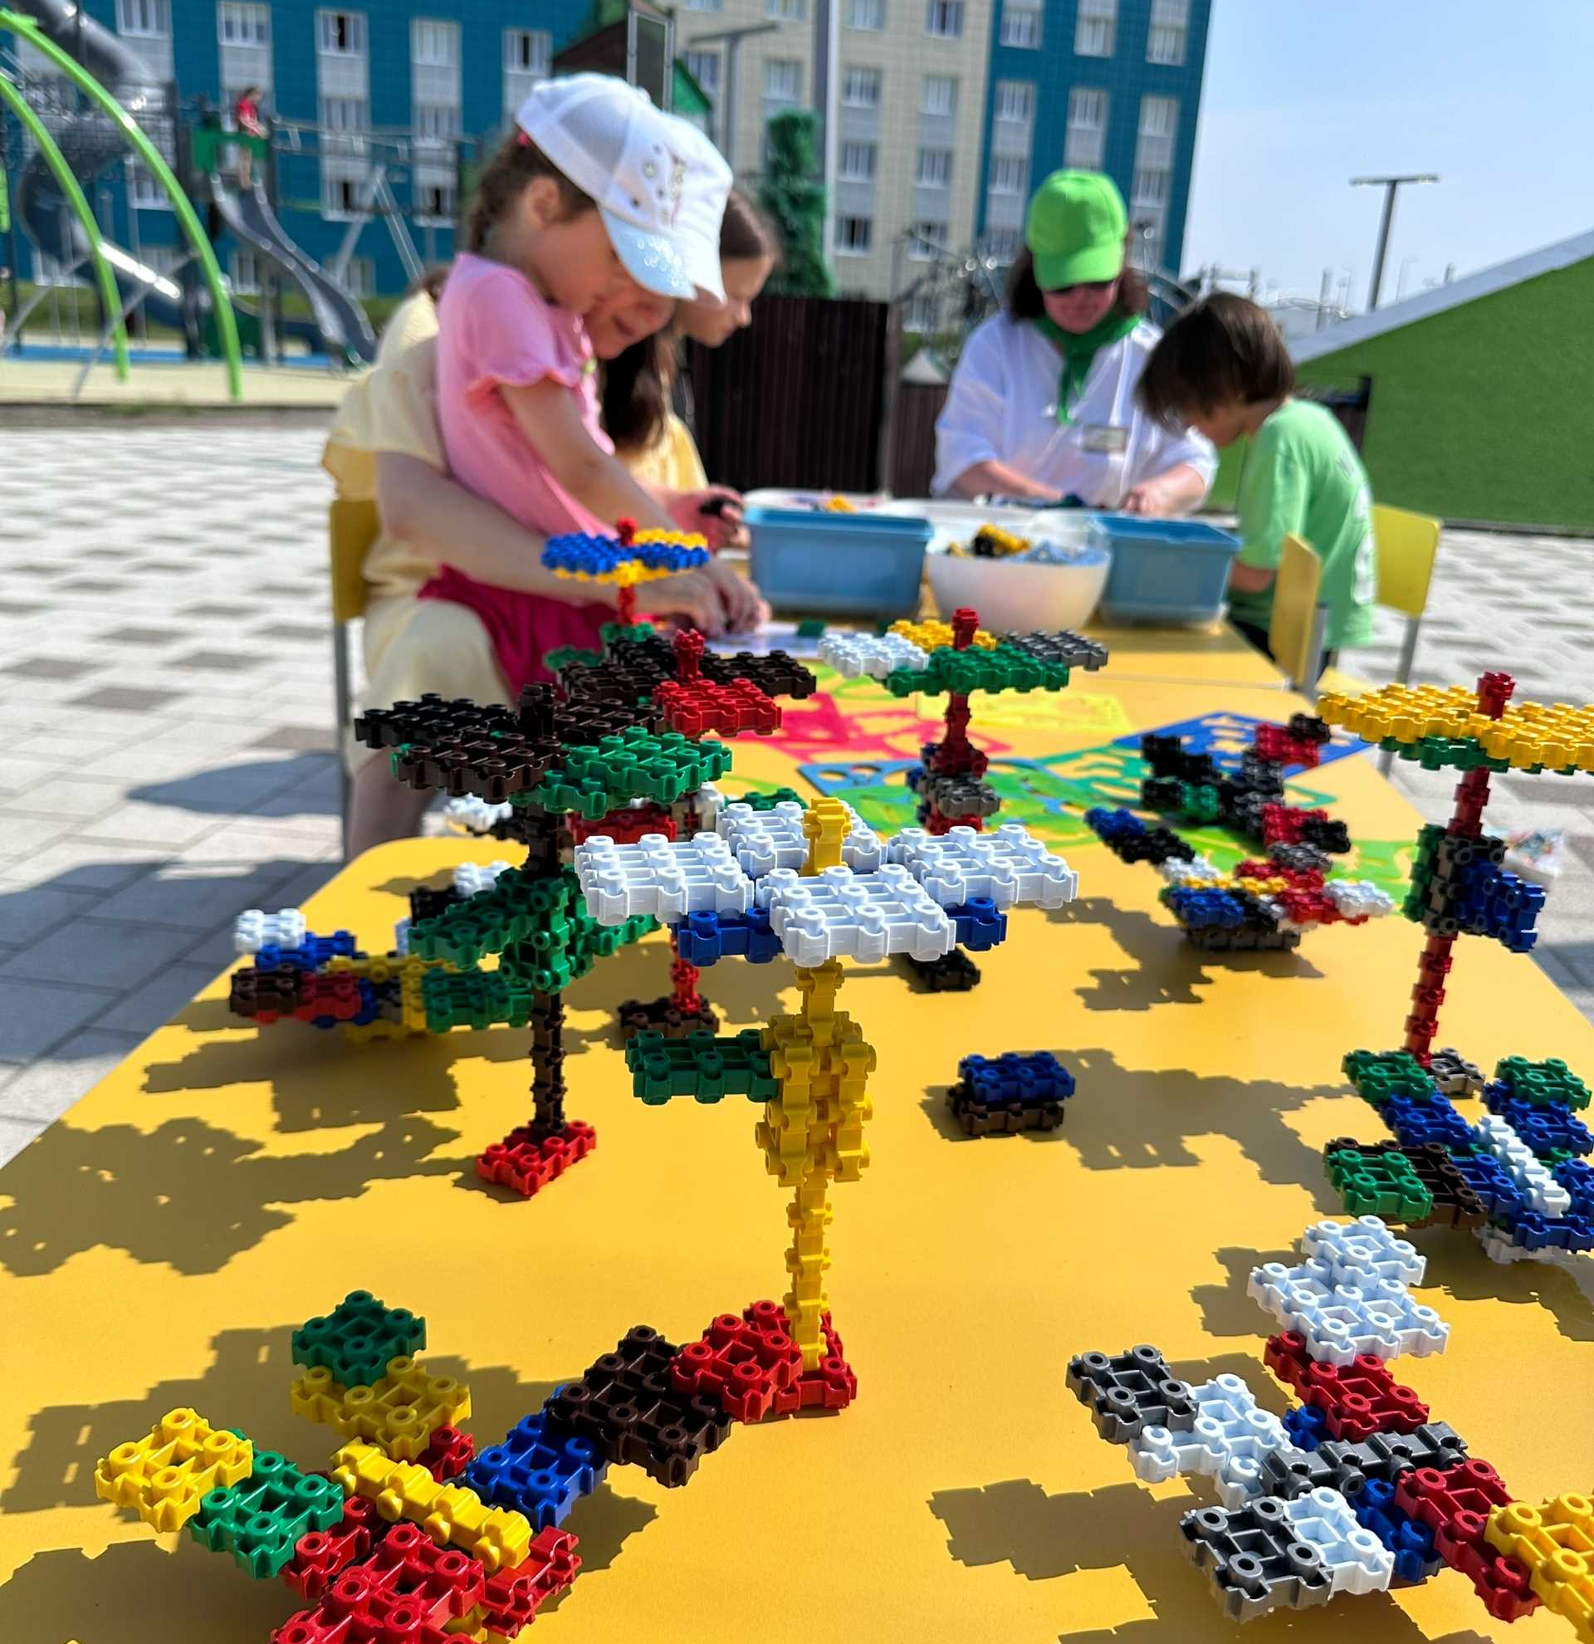
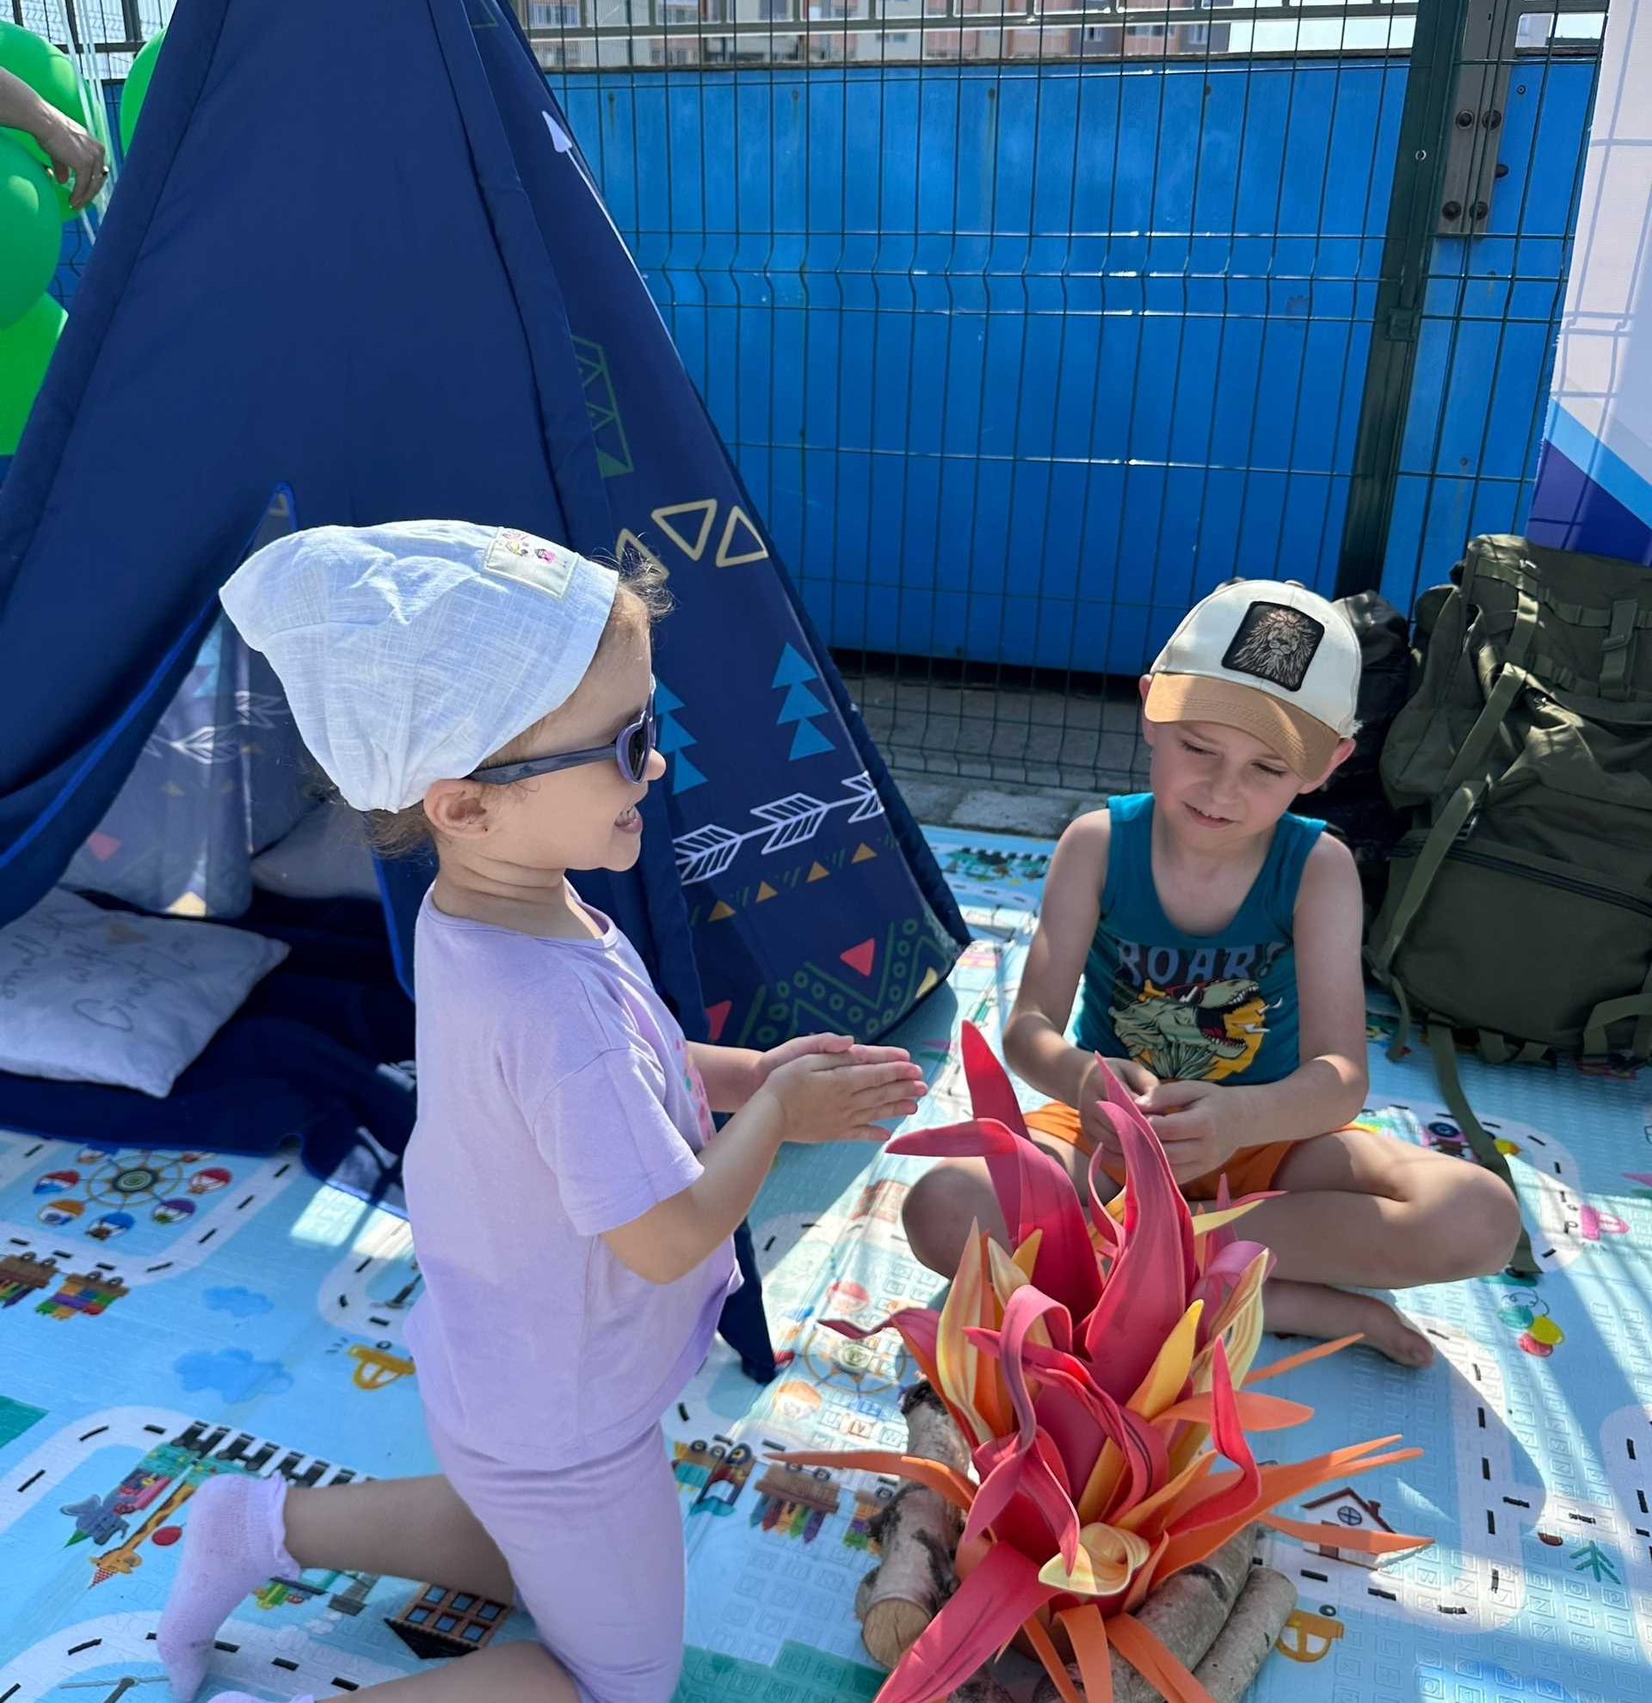
Ребята постарше из конструктора фанкластика, собрали целую полянку цветков и прекрасных бабочек
Не смотря на палящее солнышко, дети грелись у импровизированного костра
Источник: https://vk.com/club211760094?w=wall-211760094_2112
Notes:
ПРИМЕЧАНИЕ. Чтобы изменить изображения на этом слайде, выберите рисунок и удалите его. Затем нажмите значок вставки рисунка в заполнителе, чтобы вставить собственное изображение.

Slide 8
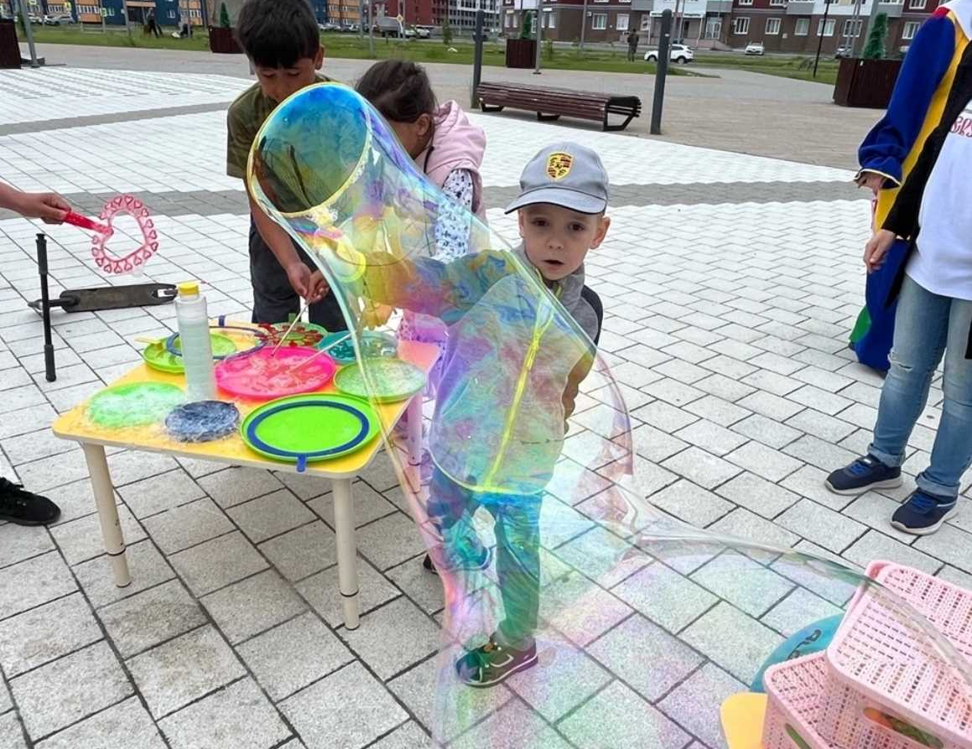
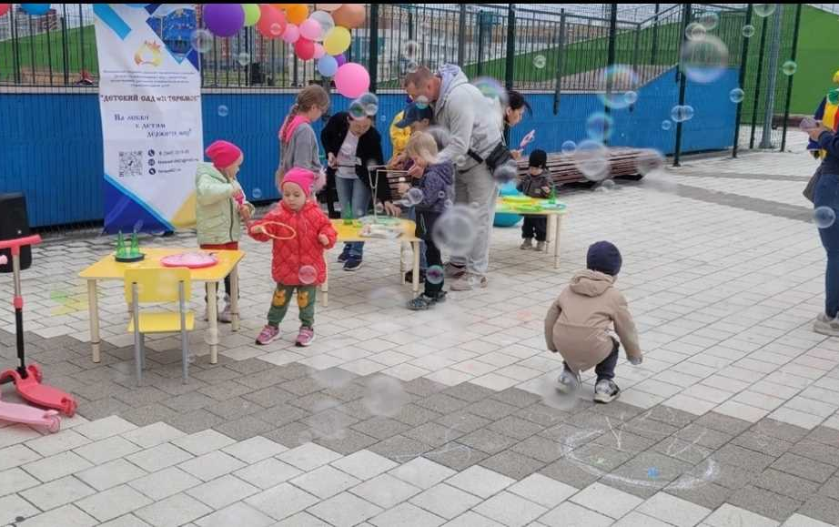
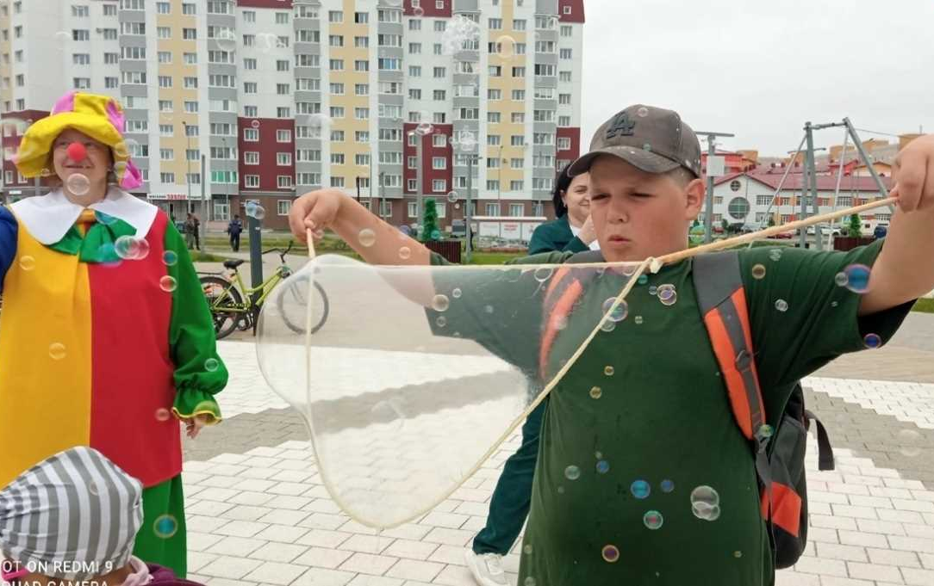
Праздник мыльных пузырей утроили педагоги детского сада для юных жителей и гостей города
Источник: https://vk.com/club211760094?w=wall-211760094_2113

Slide 9
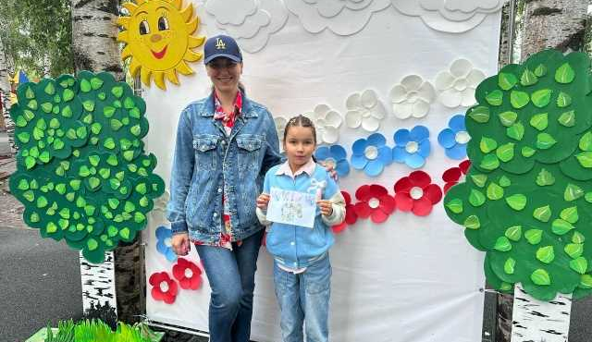
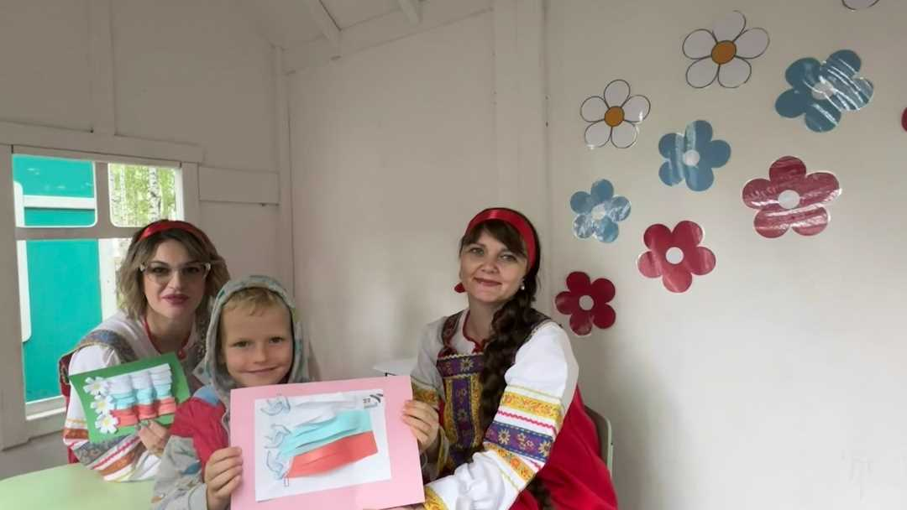
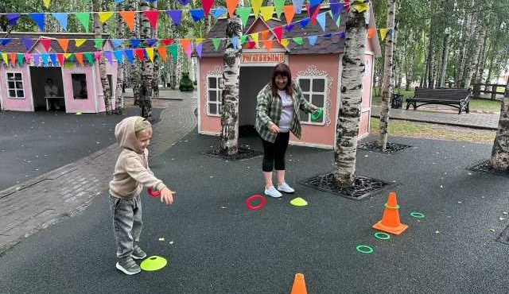
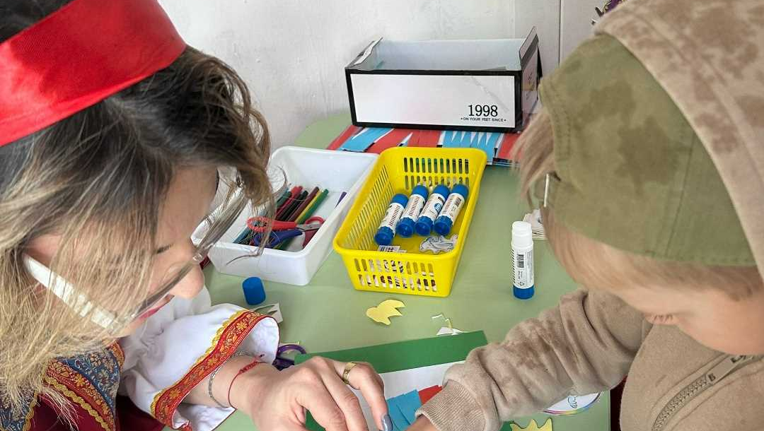
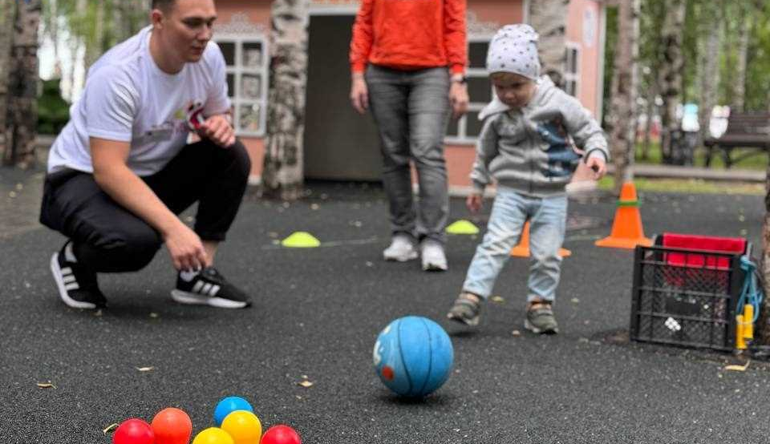
Матер-классы, посвященные Дню Государственного флага РФ провели педагоги детского сада для юных Югорчан.
Привлекаем к здоровому образу жизни не только детей, но и их родителей!

Slide 10
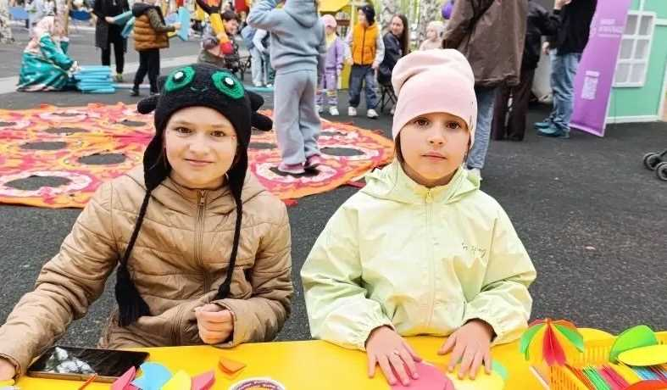
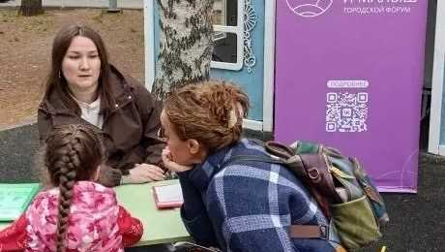
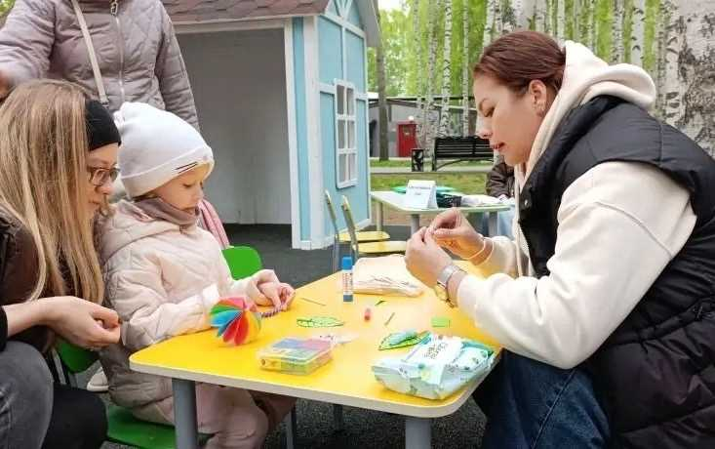
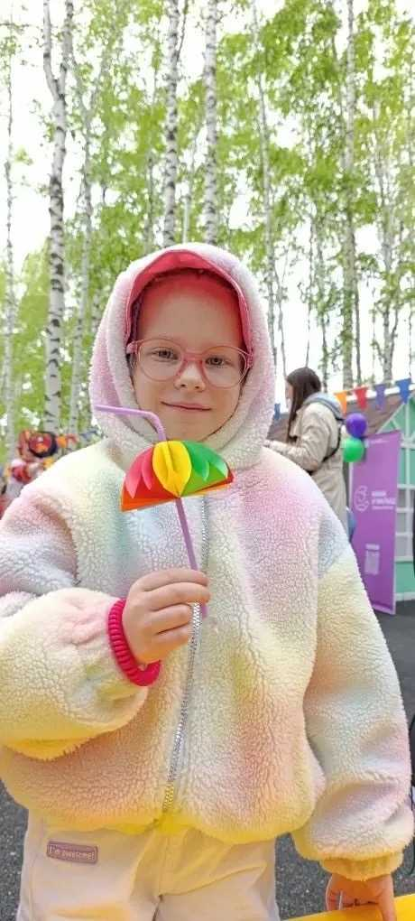
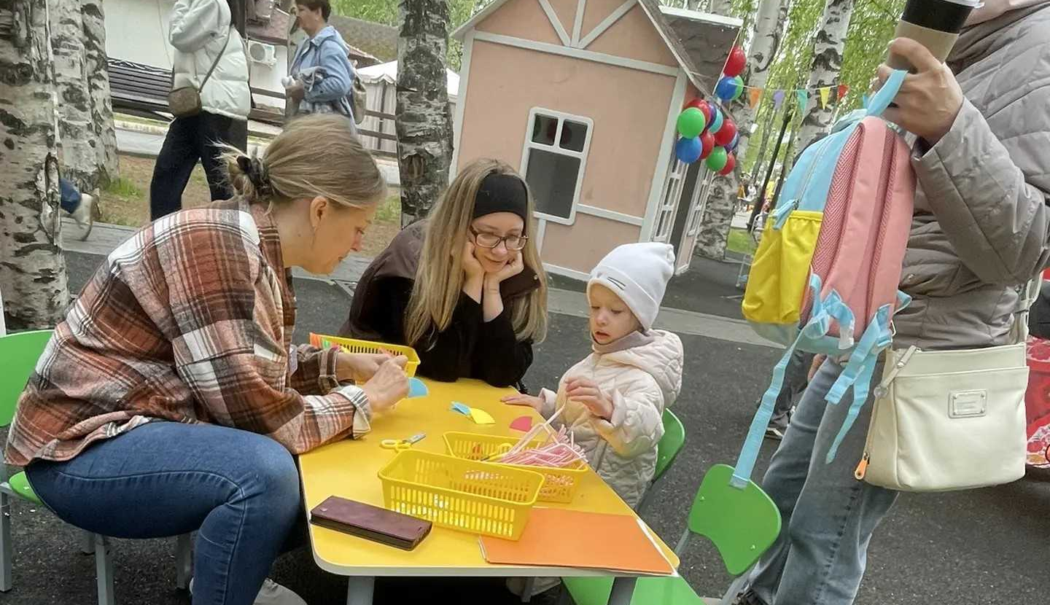
В преддверии Дня защиты детей с маленькими жителями и гостями города педагоги организовали мастер-классы интерактивная гусеничка, разноцветный зонтик.

Slide 11
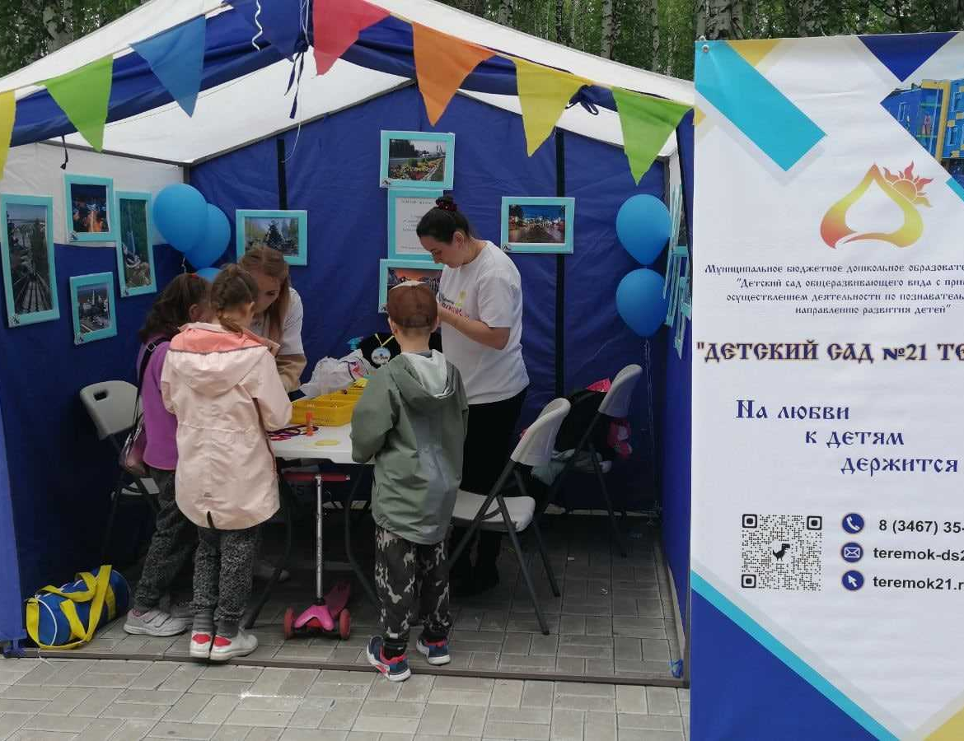
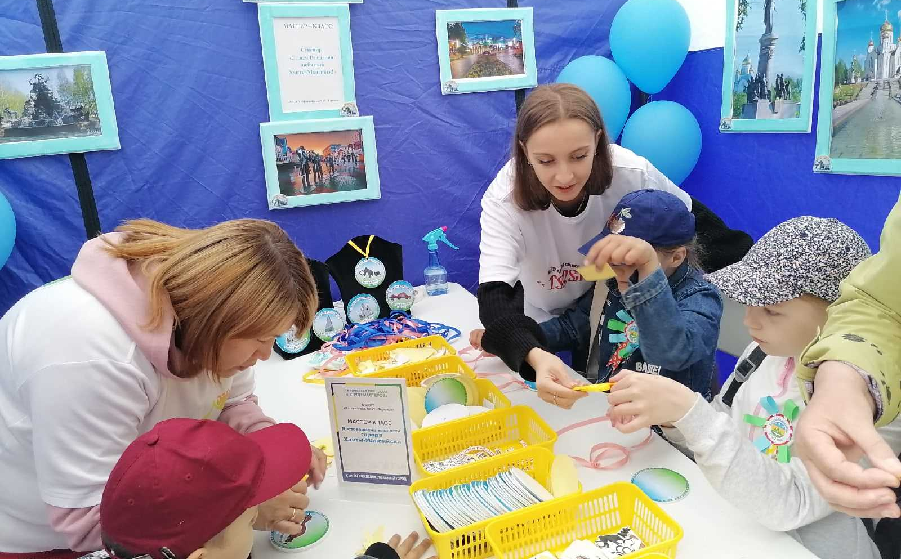
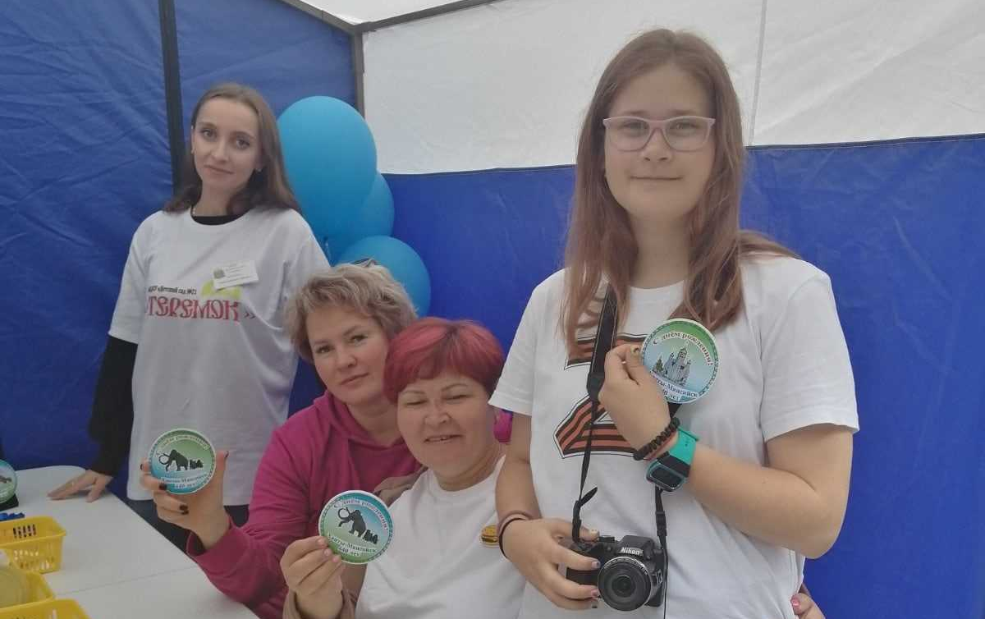
Мастер-класс по изготовлению памятного магнита с достопримечательностями города Ханты-Мансийска
Источник: https://vk.com/club211760094?w=wall-211760094_62

Slide 12
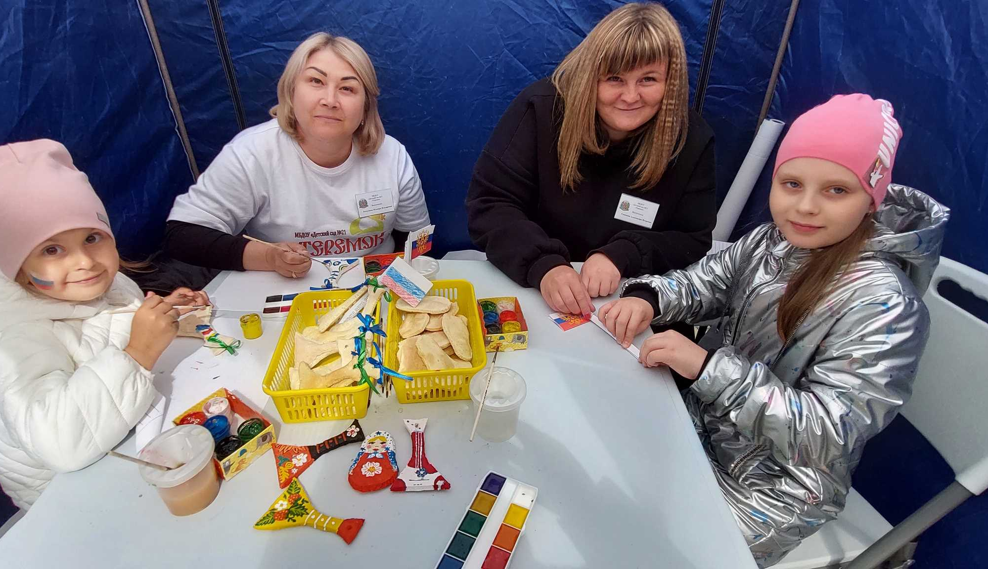
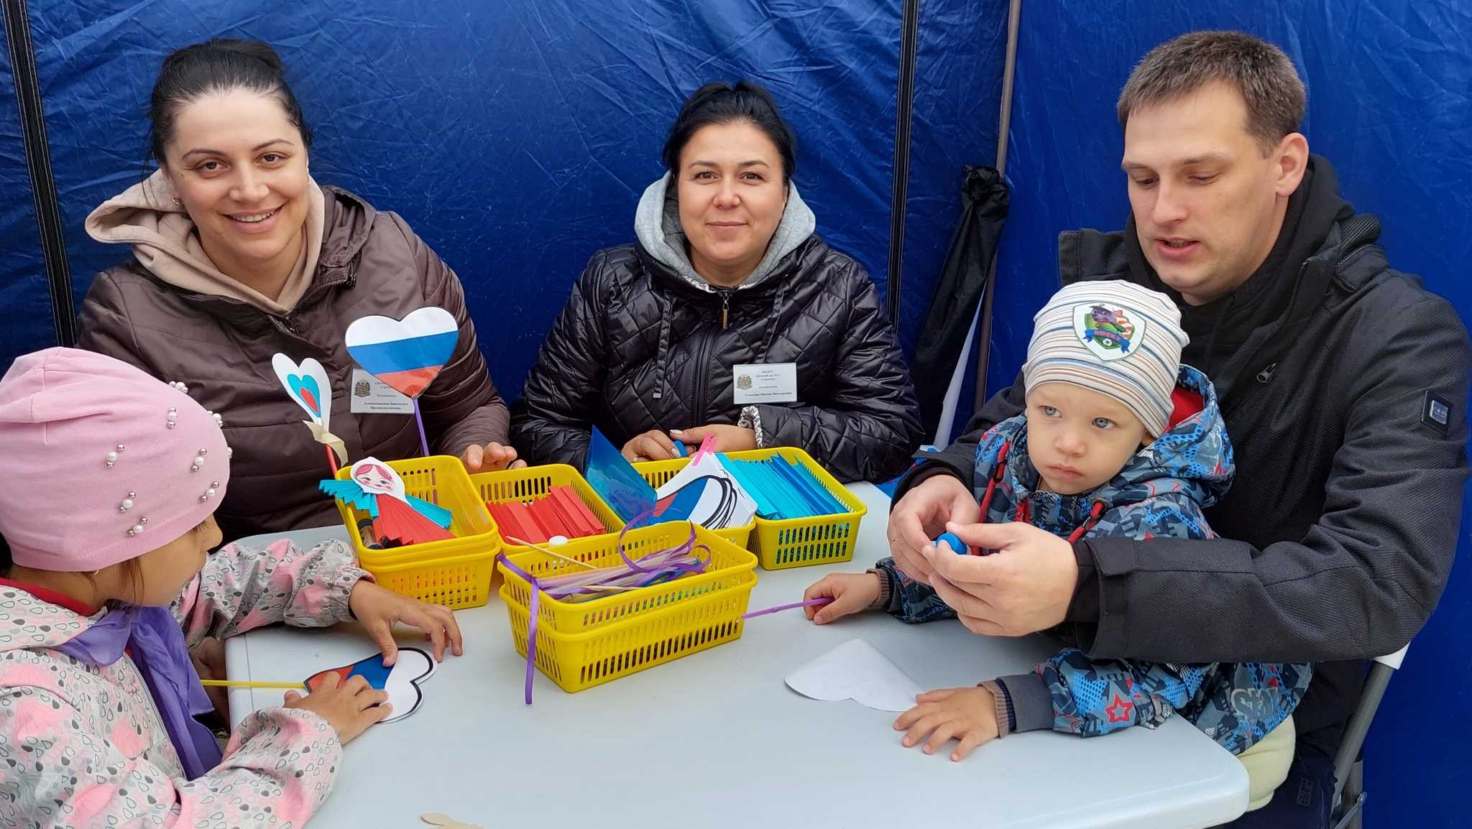
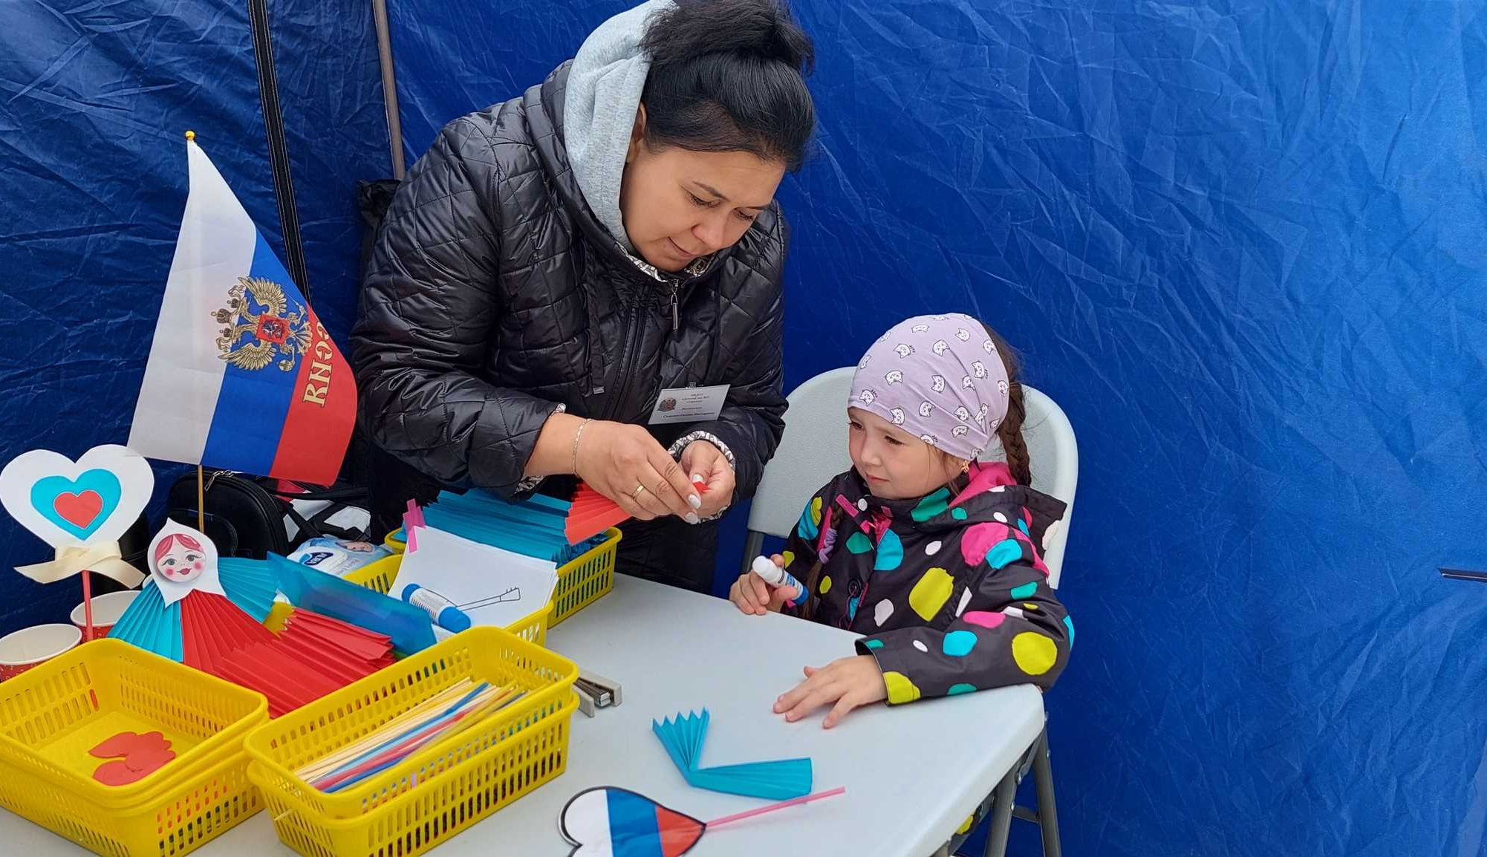
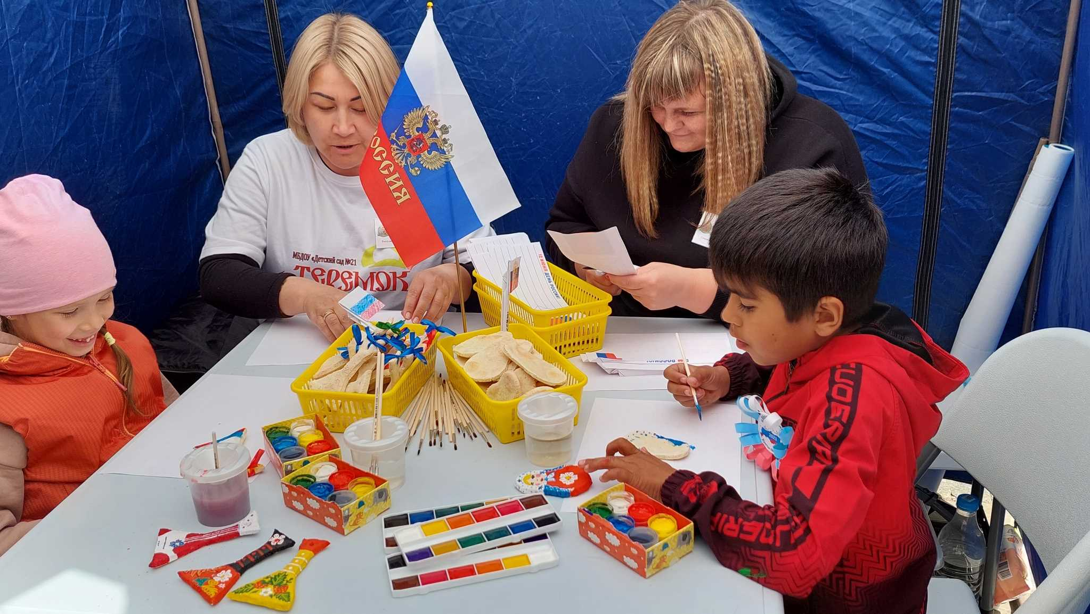
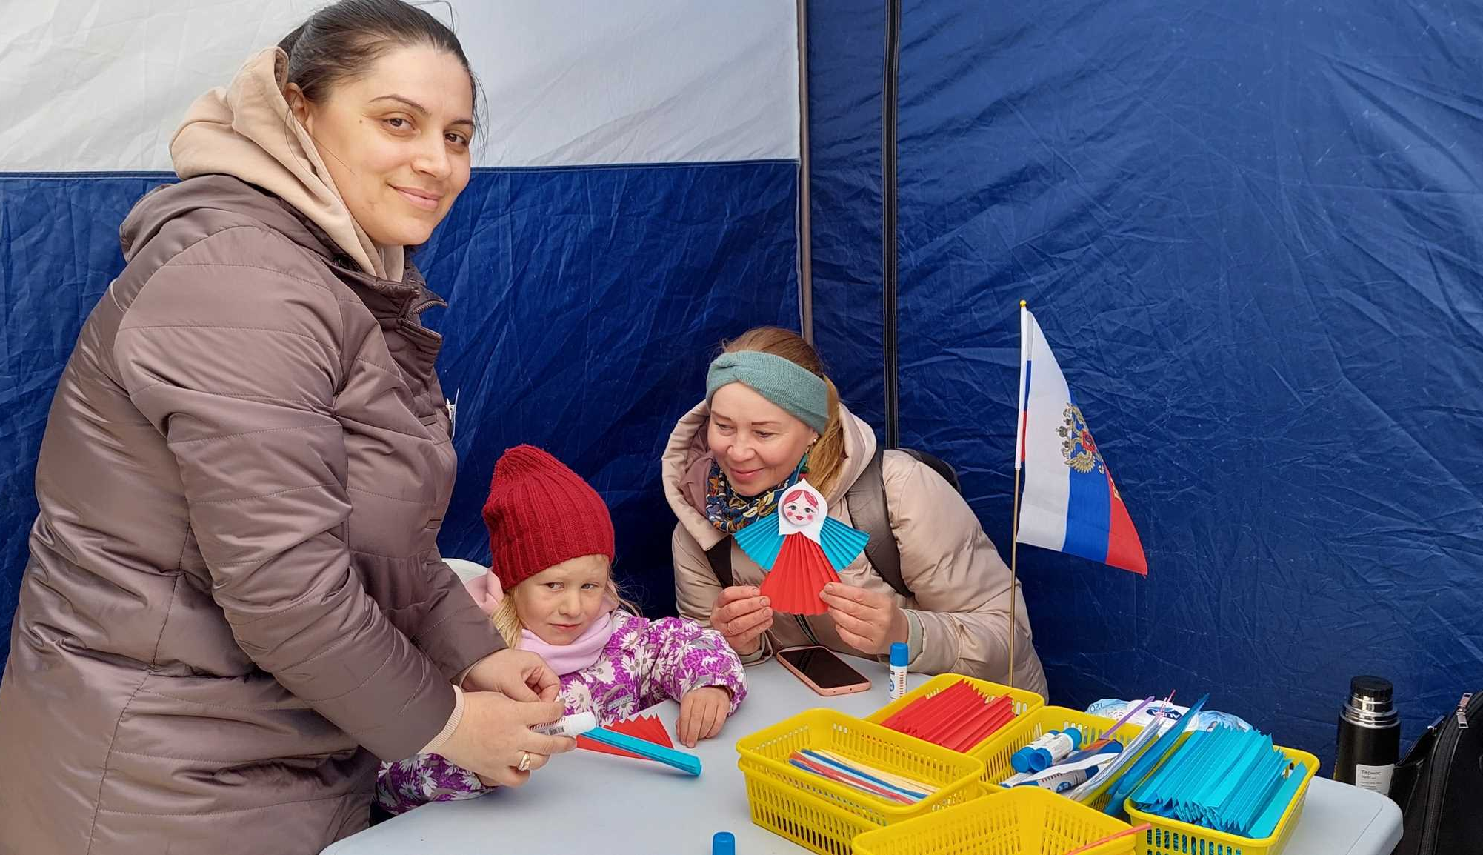
Педагоги организовали мастер-классы для жителей города «Роспись балалайки и матрешки из соленого теста», аппликация «Флаг РФ», оригами «Матрешка»
Источник: https://vk.com/club211760094?w=wall-211760094_319

Slide 13
Благодарю за внимание!

